Slide 1
Inhaltswissen modellieren
Peter Edelsbrunner
1
Notes:
Über Inhaltswissen wird viel geforscht und geredet.
Man beschreibt es als kognitive Repräsentation über die Inhalte eines Bereiches; alles andere ist variabel.
Mal ist es Faktenwissen, Konzeptwissen, deklaratives Wissen, prozedurales Wissen, metakognitives Wissen, Strategiewissen, meta-Strategiewissen, Modelle, p-Prims, implizit, explizit, sensomotorisch, Schemata, Skripte und so weiter.
Ausubel hat berühmt das Vorwissen als den wichtigsten Einflussfaktor beim Lernen beschrieben.
Wissensstruktur kann sehr homogen sein, oder sehr heterogen, die Elemente verknüpft, alleinstehend; meist ist Wissen komplex.
Zur Messung von Inhaltswissen benötigen wir valide und reliable Messinstrumente.
All diese Aussagen wurden mittlerweile widerlegt oder müssen anhand aktueller Arbeiten neu beurteilt werden.
Aussage 1:
Wissen lässt sich einteilen in Kategorien wie deklaratives vs. prozedurales Wissen:
Dazu muss ich nichts mehr sagen, denn spätestens seit der Forschung von Michael Schneider wissen wir, dass selbst im berüchtigt systematischen Bereich der Mathematik diese Wissensarten nicht abgrenzbar sind. Dies mag daran liegen, dass sie sich in ihrer Entwicklung gegenseitig beeinflussen, oder ihre kognitiven Repräsentationen nicht trennbar sind; auf jeden Fall sind die Übergänge fliessend, dennoch finden die meisten von uns diese Einteilungen heuristisch nachwievor sinnvoll.
Aussage 2:
Vorwissen ist der wichtigste Einflussfaktor für das Lernen:
Aussage 3:
Zur Messung von Inhaltswissen benötigen wir valide und reliable Messinstrumente.

Slide 2
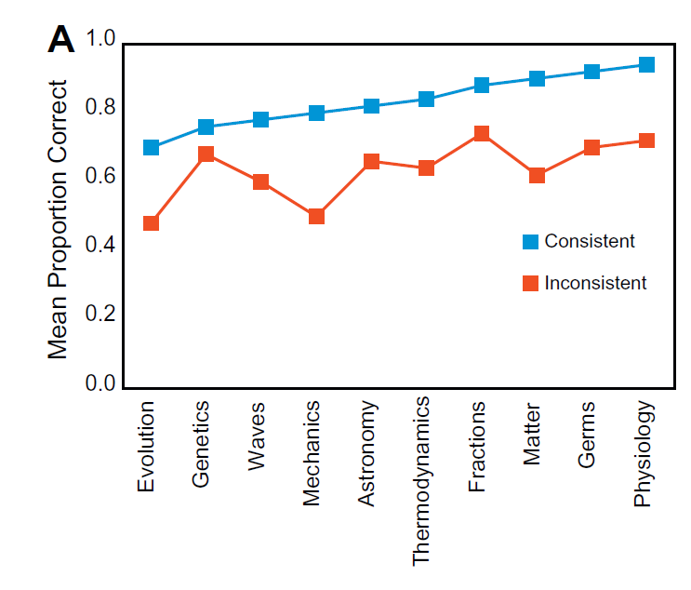
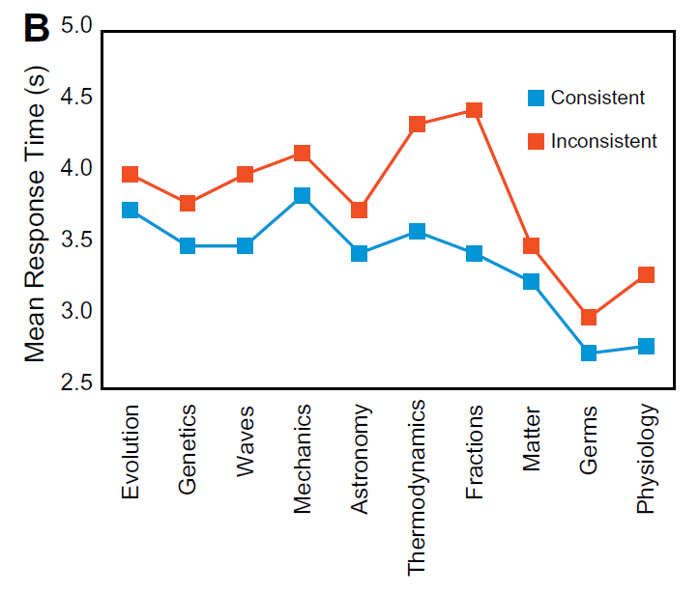
Kongruent zwischen intuitivem und wissenschaftlichem Konzept: Intuition und Wissenschaft sagen beide wahr
«Der Mond dreht sich um die Erde"
Inkongruent zwischen intuitivem und wissenschaftlichem Konzept: Intuition sagt wahr; Wissenschaft sagt falsch
«Ein Mantel produziert Wärme"
Inkongruente Aussagen: Mehr Fehler und längere Reaktionszeiten
Unsere intuitiven Konzepte verbleiben über die Lebensspanne und werden durch entsprechende Phänomene ko-aktiviert.
Effekt mehrfach repliziert über Domänen, Altersgruppen und Expertiselevel.
2
Babai et al., 2010; Shtulman & Valcarcel, 2012; Stavi & Babai, 2010; Stricker et al., 2021
Notes:
Andrew used a statement-verification task in which he showed college students two kinds of statements:
So-called congruent statements:
For example, "the moon revolves around the earth" - both our intuitive concept and scientific concept say that this is true.
On the other hand, incongruent statements; "the earth revolves around the sun" - our intuition says "no, this if false- I see the sun revolving around the earth every day" - but science says this is true.
Andrew found that across many topics from many different domains, individuals make more mistakes and take longer when asked to evaluate incongruent statements about a topic, in comparison to congruent statements.
He explains it with the assumption that our intuitive conceptions from childhood have never disappeared.
Instead, our intuitive and scientific conceptions about scientific phenomena co-exist and are always co-activated; when these are in conflict, which is the case for incongruent statements, interference occurs which takes time and can cause mistakes.
Many replications of this study have followed and found this incongruence-effect across many domains, age groups, and expertise levels of learners.
My presentation today is concerned with the question what actually happens cognitively when two incongruent conceptions are activated. The most common assumption is that...

Slide 3
Die Fähigkeit, irrelevante Gedanken und Handlungen zu unterdrücken, um gegenwärtige Ziele zu erreichen.
Intuitive Konzepte müssen inhibiert werden, um zur korrekten Antwort zu gelangen
Shtulman & Legare, 2016; Vosniadou, 2018
3
Notes:
Die intuitiven Konzepte können re-aktiviert werden.
Um mit den wissenschaftlichen Konzepten zu schlussfolgern, müssen wir die intuitiven Konzepte unterdrücken.
Sie als Psychologinnen und Psychologen werden sich jetzt schon denken, welcher Prozess da ins Spiel kommt:
Inhibition.
Nach diesem Experiment begann die Jagd auf die Evidenz, dass Inhibition beim Handling der Interferenz zwischen intuitive nund wissenschaftlichen Konzepten eine Rolle spielt.

Slide 4
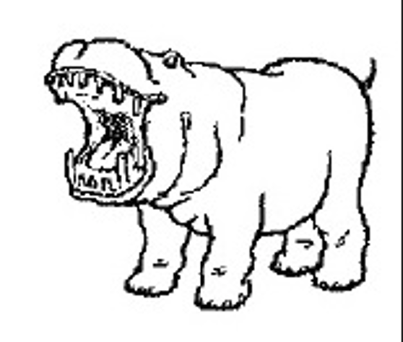
Die Fähigkeit, irrelevante Gedanken und Handlungen zu unterdrücken, um gegenwärtige Ziele zu erreichen.
Vosniadou et al., 2018: Moderater Zusammenhang mit Stroop
Babai et al., 2014: Moderater Zusammenhang mit digit cancellation test
7 6 0 1 7 33
Die Sonne dreht sich um die Erde
ROT
GELB
Stricker et al., 2021: Kein Zusammenhang mit Picture-Word
Edelsbrunner, 2023: Ich glaub das alles nicht
vs.
vs.
= BLUME
Der Mond dreht sich um die Erde
4
Notes:
Die intuitiven Konzepte können re-aktiviert werden.
Um mit den wissenschaftlichen Konzepten zu schlussfolgern, müssen wir die intuitiven Konzepte unterdrücken.
Sie als Psychologinnen und Psychologen werden sich jetzt schon denken, welcher Prozess da ins Spiel kommt:
Inhibition.
Nach diesem Experiment begann die Jagd auf die Evidenz, dass Inhibition beim Handling der Interferenz zwischen intuitive nund wissenschaftlichen Konzepten eine Rolle spielt.

Slide 5
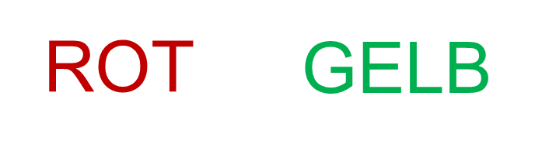


Vosnadiou et al. analysierten nur inkongruente Stroop-Trials (z.B. ROT) anstatt Unterschiede zwischen kongruenten und inkongruenten (Draheim, 2019).
Vosniadou et al., 2018: Moderater Zusammenhang mit Stroop
Babai et al., 2014: Moderater Zusammenhang mit digit cancellation test
Stricker et al., 2021: Kein Zusammenhang mit Picture-Word
Edelsbrunner, 2023: Ich glaub das alles nicht
5
Notes:
Die intuitiven Konzepte können re-aktiviert werden.
Um mit den wissenschaftlichen Konzepten zu schlussfolgern, müssen wir die intuitiven Konzepte unterdrücken.
Sie als Psychologinnen und Psychologen werden sich jetzt schon denken, welcher Prozess da ins Spiel kommt:
Inhibition.
Nach diesem Experiment begann die Jagd auf die Evidenz, dass Inhibition beim Handling der Interferenz zwischen intuitive nund wissenschaftlichen Konzepten eine Rolle spielt.

Slide 6
Babai et al. verwendeten einen digit cancellation Test; also ein Aufmerksamkeitsmass.
Vosniadou et al., 2018: Moderater Zusammenhang mit Stroop
Babai et al., 2014: Moderater Zusammenhang mit digit cancellation test
Stricker et al., 2021: Kein Zusammenhang mit Picture-Word
Edelsbrunner, 2023: Ich glaub das alles nicht
6
Notes:
Die intuitiven Konzepte können re-aktiviert werden.
Um mit den wissenschaftlichen Konzepten zu schlussfolgern, müssen wir die intuitiven Konzepte unterdrücken.
Sie als Psychologinnen und Psychologen werden sich jetzt schon denken, welcher Prozess da ins Spiel kommt:
Inhibition.
Nach diesem Experiment begann die Jagd auf die Evidenz, dass Inhibition beim Handling der Interferenz zwischen intuitive nund wissenschaftlichen Konzepten eine Rolle spielt.

Slide 7
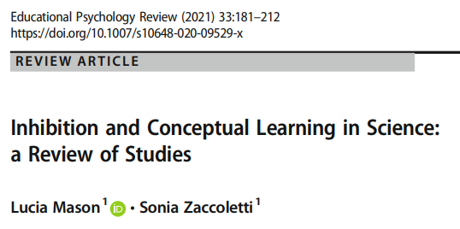
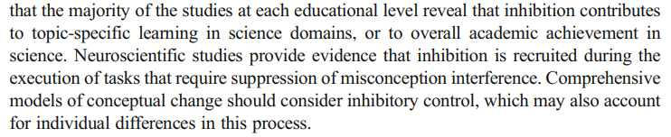
Stricker et al. fanden keinen Zusammenhang.
Inhibition
was genau?
Rey-Mermet et al., 2018:
Vosniadou et al., 2018: Moderater Zusammenhang mit Stroop
Stroop
Flanker
...
Babai et al., 2014: Moderater Zusammenhang mit digit cancellation test
Stricker et al., 2021: Kein Zusammenhang mit Picture-Word
Neuronale Evidenz (z.B. Potvin et al., 2017): Kein passendes Paradigma
7
Notes:
Die intuitiven Konzepte können re-aktiviert werden.
Um mit den wissenschaftlichen Konzepten zu schlussfolgern, müssen wir die intuitiven Konzepte unterdrücken.
Sie als Psychologinnen und Psychologen werden sich jetzt schon denken, welcher Prozess da ins Spiel kommt:
Inhibition.
Nach diesem Experiment begann die Jagd auf die Evidenz, dass Inhibition beim Handling der Interferenz zwischen intuitive nund wissenschaftlichen Konzepten eine Rolle spielt.

Slide 8

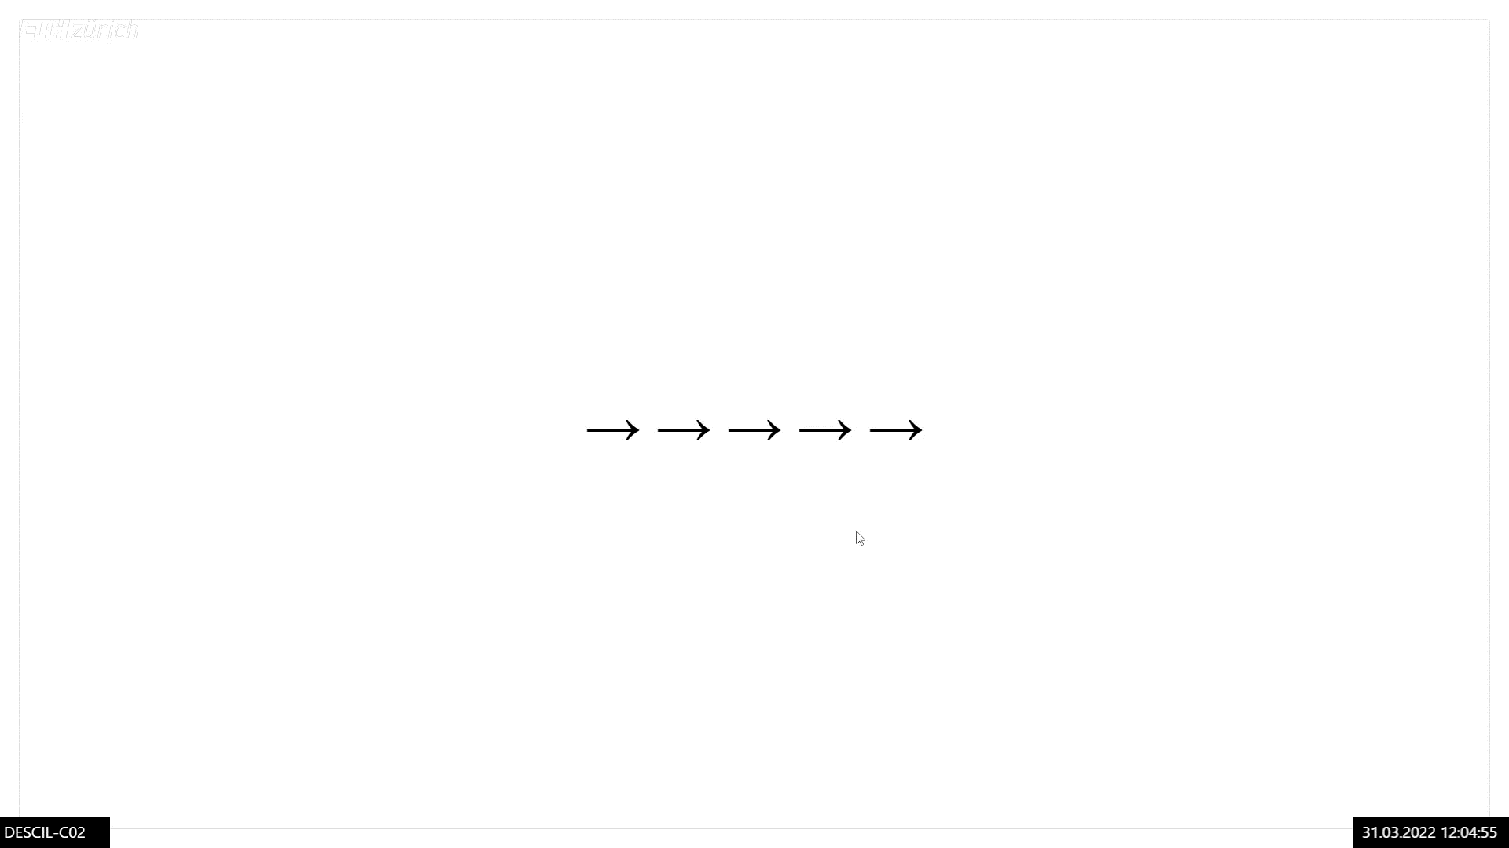
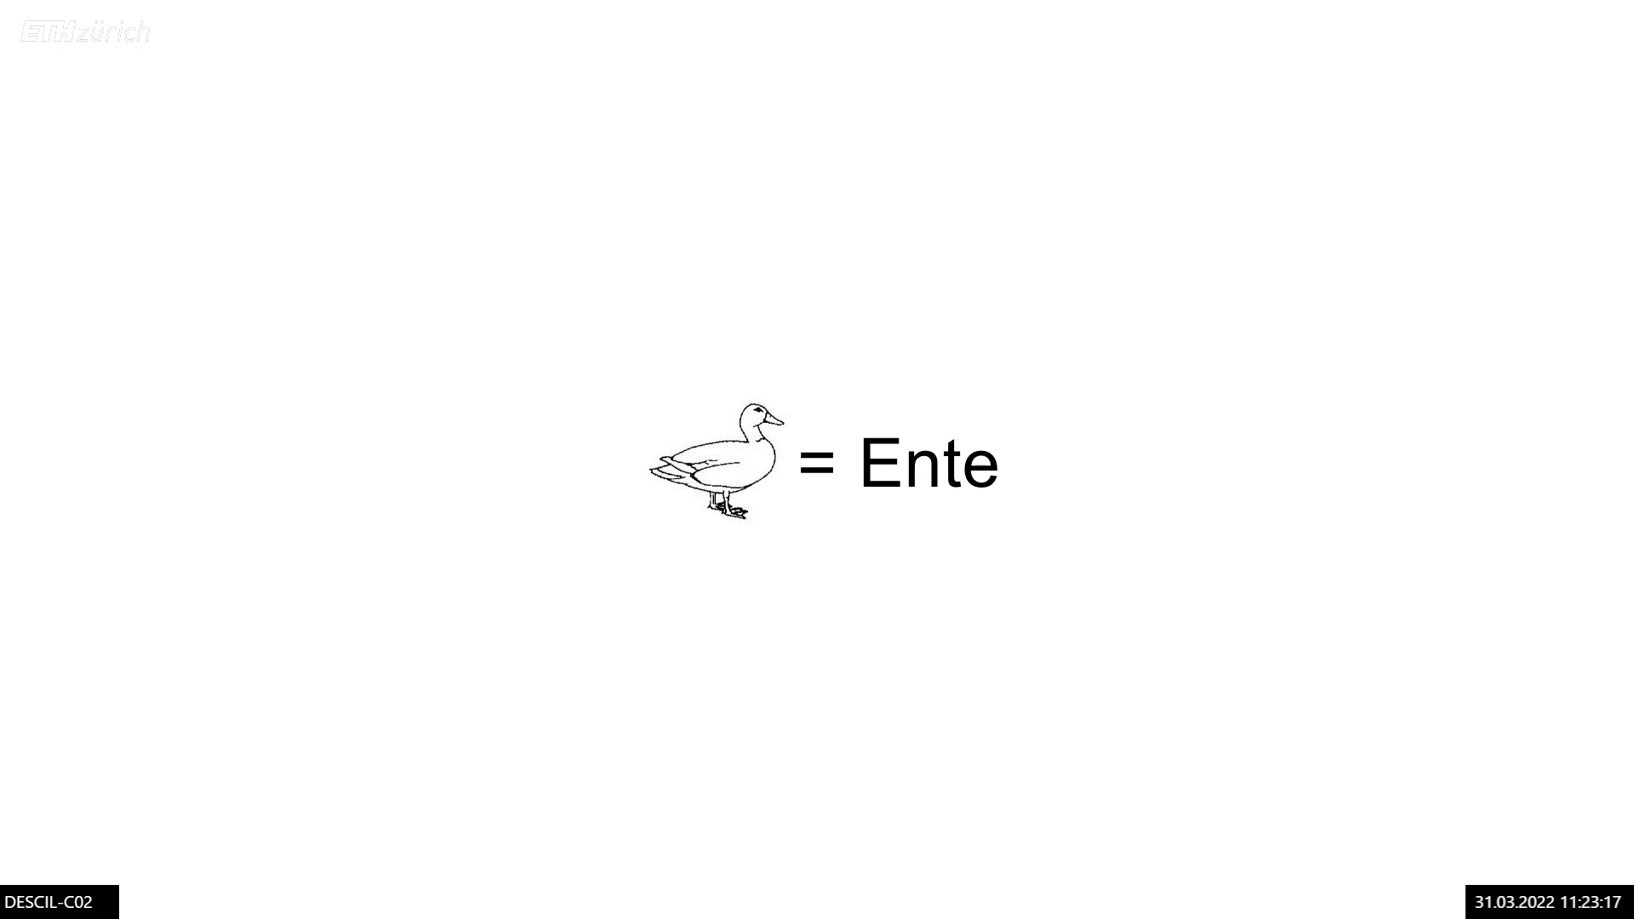
Ich wollte zeigen, dass Inhibition keinen Zusammenhang mit dem Shtulman-Task hat.
Ich war teilweise erfolgreich.
Meine Idee:
Gemeinsam mit Gidon Frischkorn (Universität Zürich) wählte ich drei Inhibitionsaufgaben aus:
Picture-Word Anti-Sakkade Flanker
8

Slide 9
Meine Idee:
Unterschiedliche Hypothesen: Die Interferenz im Shtulman-Task wird gelöst durch...
...die Unterdrückung automatisch aktivierter semantischer Assoziationen
...Unterdrückung automatisch aktivierten Antwortprozesses
...präpotente Aufrechterhaltung der relevanten Informationsquelle
Picture-Word Anti-Sakkade Flanker
Abdeckung der drei Faktoren nach Friedman und Miyake (2004)
9

Slide 10
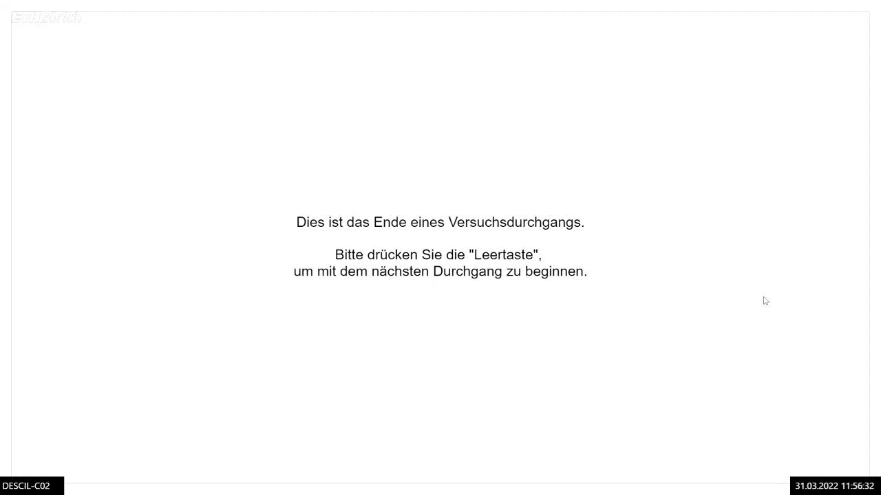
Meine Idee wurde umfassender I:
Weitere kognitive Fähigkeiten?
Binding
Kontrolle für allgemeines Arbeitsgedächtnis ohne Inhibitionsprozess
10
Notes:
Generelle Fähigkeit, Konzepte ins Arbeitsgedächtnis zu holen und da wieder rauszubringen.

Slide 11
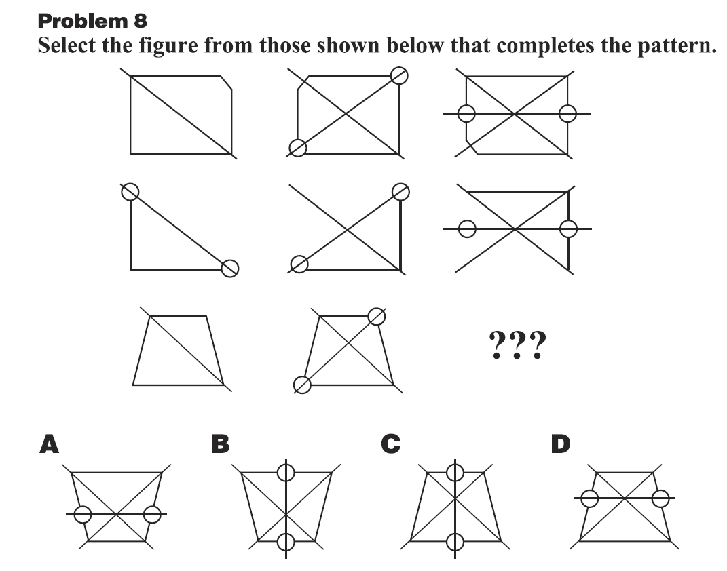
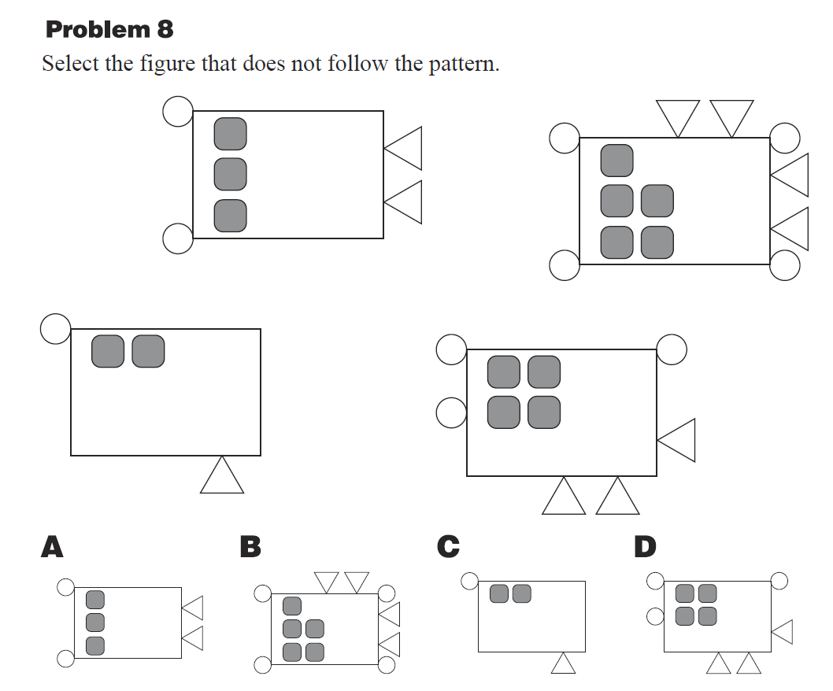
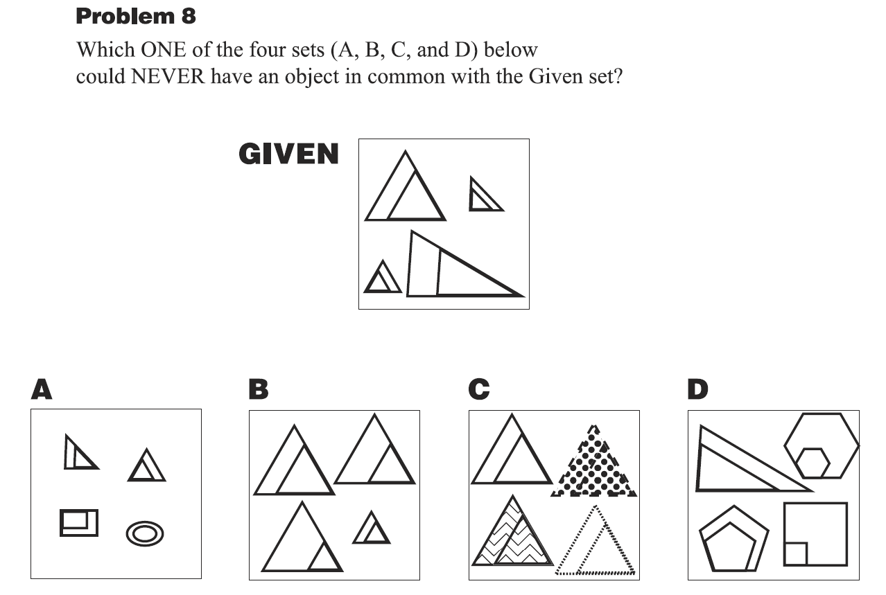
Meine Idee wurde umfassender I:
Weitere kognitive Fähigkeiten?
Relationales Schlussfolgern
Analoges Schlussfolgern Anomalies Schlussfolgern Antinomes Schlussfolgern
Binding
Arbeitsgedächtnis
ohne Inhibitionsprozess
Zentrale Konstrukte beim Erwerb und der Prozessierung naturwissenschaftlichen Konzeptwissens
Dumas, 2017; Goldwater & Schalk, 2016
11
Notes:
Schlussfolgern in Bezug auf die Relationen zwischen verschiedenen Elementen
Relationalel Schlussfolgern ist in den letzten Jahren zu einem zentralen Konstrukt in der Überbrückung von kognitiver und pädagogischer Psychologie avanciert (Dumas, 2017; Goldwater & Schalk, 2016). Wissenschafltiche Konzepte sind relational, was sie so schwierig zu erlernen macht.

Slide 12
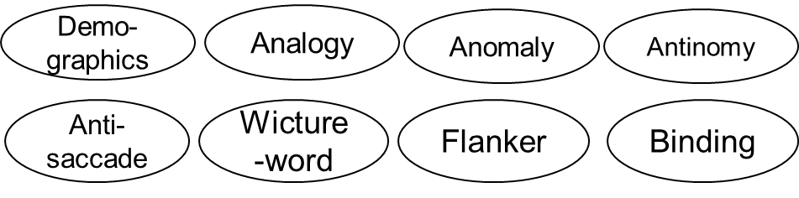
Meine Idee wurde umfassender II:
Eine State-Trait Dekomposition
Design
N = 175 Studierende
Statement-verification task
Statement-verification task
Statement-verification task
Statement-verification task
T1 4 weeks T2 4 weeks T3 2 weeks T4
12
Notes:
About ten years ago, Andrew showed college students two kinds of statements.
Disentangling unterschiedlicher kognitiver Prozesse/Fähigkeiten. Da man kognitive Fähigkeiten schwer manipulieren kann:
Ein repeated measures-Design - Eine State-Trait Dekomposition

Slide 13

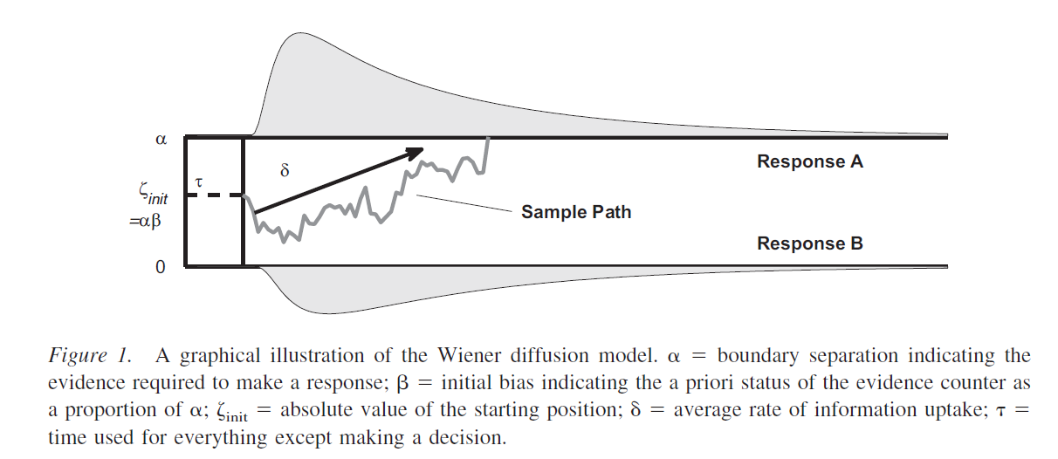
2
1
1
1
1
1
Picture-word incongruency effect: Trait
Between-Person Zusammenhang
Indikator für Entwicklungszusammenhang
Picture-word state T1
Picture-word state T2
Picture-word state T3
Picture-word state T4
Person 3
0
Inkongruenz-Effekt Picture-Word
Within-Person
Relationen
r_{w}
r_{w}
r_{w}
Between-Person
Relation
r_{b}
r_{w}
-1
T2
Person 2
Within-Person Zusammenhänge
T3
Stärkerer Indikator für kausalen Zusammenhang
im Abruf
Statement-verification task: Trait
Statement-verification task T1
Statement-verification task T2
Statement-verification task T3
Statement-verification task T4
-2
T1
Person 1
T4
-2
-1
0
1
2
1
1
1
1
Inkongruenz-Effekt Shtulman-Task
13
Notes:
intuitive and scientific concepts continue to co-exist.
Andrew showed that with the following experiment:
Nächste Folie:
Design hier noch rechts zeigen. Nächste Folie dann:
Ergebnisse und Interpretation. Resultierende Umdeutung des zweiten Punktes.

Slide 14
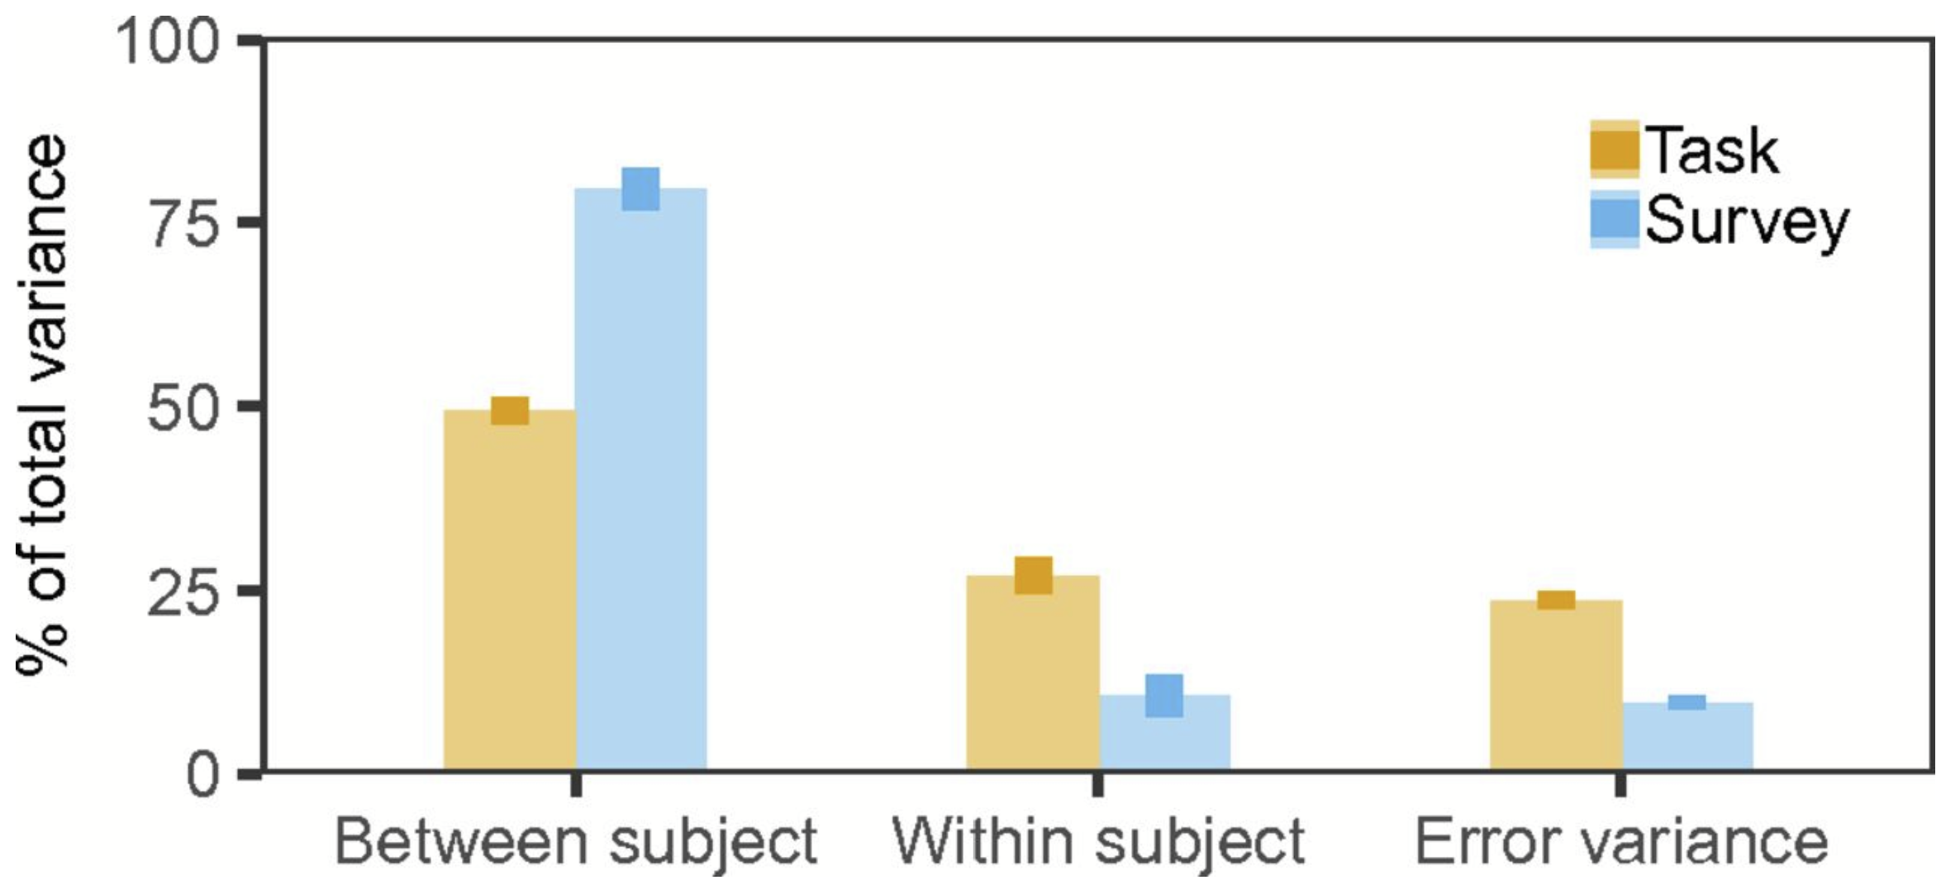
Bild-Wort
Anti-Sakkade
Flankier-reiz
Binding
Arbeitsgedächtnistasks sind oft sehr unreliabel
Crisis of Reliability (Rouder et al., 2023): Tasks produzieren wenig Varianz zwischen Personen, viel zwischen Items
Lösungsvorschlag (Rouder et al., 2023):
Separation von Personen- und Itemvarianz durch Skalierung mittels Bayesianischem Multilevel-Modell in brms
Lösung: Wiener Diffusionsmodell
Non-decision time: Lesen und motorische Reaktion
Drift rate: Entscheidungsprozess - wohin und wie schnell?
Boundary separation: Individuelle Unterschiede in Sicherheit (speed-accuracy trade off)
Bias: Mittlere Tendenz eher zu richtig oder falsch Antwort
Wir brauchen also ein:
- bivariates Modell
- adäquate Verteilungsfunktionen
(Reaktionszeiten, Antworten)
- Multilevel-Struktur
(inter- vs. intra, Personen- vs. Itemvarianz)
Personen-varianz
Itemvarianz
Enkavi et al., 2019; Vandekerckhove et al., 2011
14
Notes:
Enkavi et al.: über 30 gängige Tasks, darunter viele Inhibitions-Masse

Slide 15

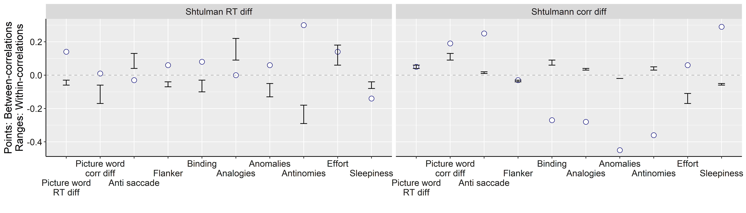

= Between-Korrelationen (Punktschätzer; zu ignorieren unter .20)
= Within-Korrelationen (Ranges über Wellen, NICHT Konfidenzintervalle!)
Erwartete Zusammenhänge auf between-Person Ebene – Unterstützung von Wissensaufbau
Keine Zusammenhänge auf within-Person Ebene – keine Funktion im Wissensabruf
15

Slide 16
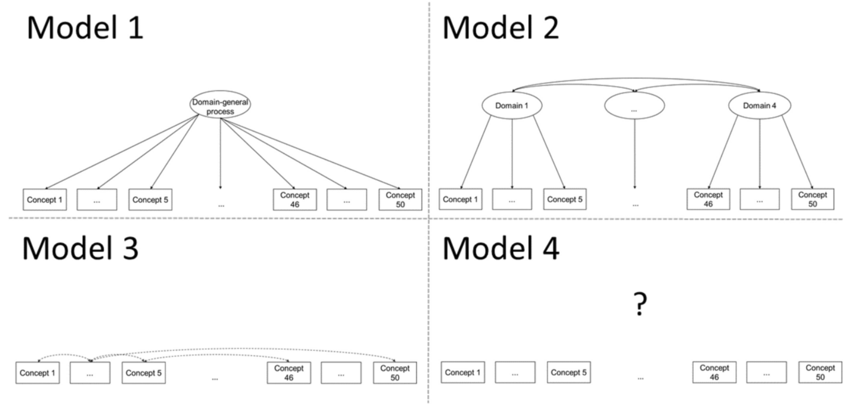
Varianz im Shtulman-Task ist themenspezifisch. Expertise, nicht Inhibition, ist ausschlaggebend.
Aussage 3:
Zur Erhebung von Inhaltswissen benötigen wir valide und reliable Messinstrumente
Edelsbrunner, P. A. (2024). Does Interference Between Intuitive Conceptions and Scientific Concepts Produce Reliable Inter-individual Differences? A Psychometric Analysis. Science & Education, 1-18.
16
Notes:
Über Inhaltswissen wird viel geforscht und geredet.
Man beschreibt es kognitive Repräsentation über die Inhalte eines Bereiches, alles andere ist variabel.
Mal ist es Faktenwissen, Konzeptwissen, deklaratives Wissen, prozedurales Wissen, metakognitives Wissen, Strategiewissen, meta-Strategiewissen, implizit, explizit, sensomotorisch und so weiter.
Ausubel hat berühmt das Vorwissen als den wichtigsten Einflussfaktor beim Lernen beschrieben.
Seine Struktur kann sehr homogen sein, oder sehr heterogen, die Elemente verknüpft, alleinstehend, meist ist es komplex.
Zur Messung von Inhaltswissen benötigen wir valide und reliable Messinstrumente.
All diese Aussagen wurden mittlerweile widerlegt oder müssen anhand aktueller Arbeiten neu beurteilt werden.
Aussage 1:
Wissen lässt sich einteilen in Kategorien wie deklaratives vs. prozedurales Wissen:
Dazu muss ich nichts mehr sagen denn spätestens seit der Forschung von Michael Schneider wissen wir, dass selbst im berüchtigt systematischen Bereich der Mathematik diese Wissensarten nicht abgrenzbar sind. Dies mag daran liegen, dass sie sich in ihrer Entwicklung gegenseitig beeinflussen, oder ihre kognitiven Repräsentationen nicht trennbar sind; auf jeden Fall sind die Übergänge fliessend, dennoch finden die meisten von uns diese Einteilungen heuristisch nachwievor sinnvoll.
Aussage 2:
Vorwissen ist der wichtigste Einflussfaktor für das Lernen:
Aussage 3:
Zur Messung von Inhaltswissen benötigen wir valide und reliable Messinstrumente.

Slide 17
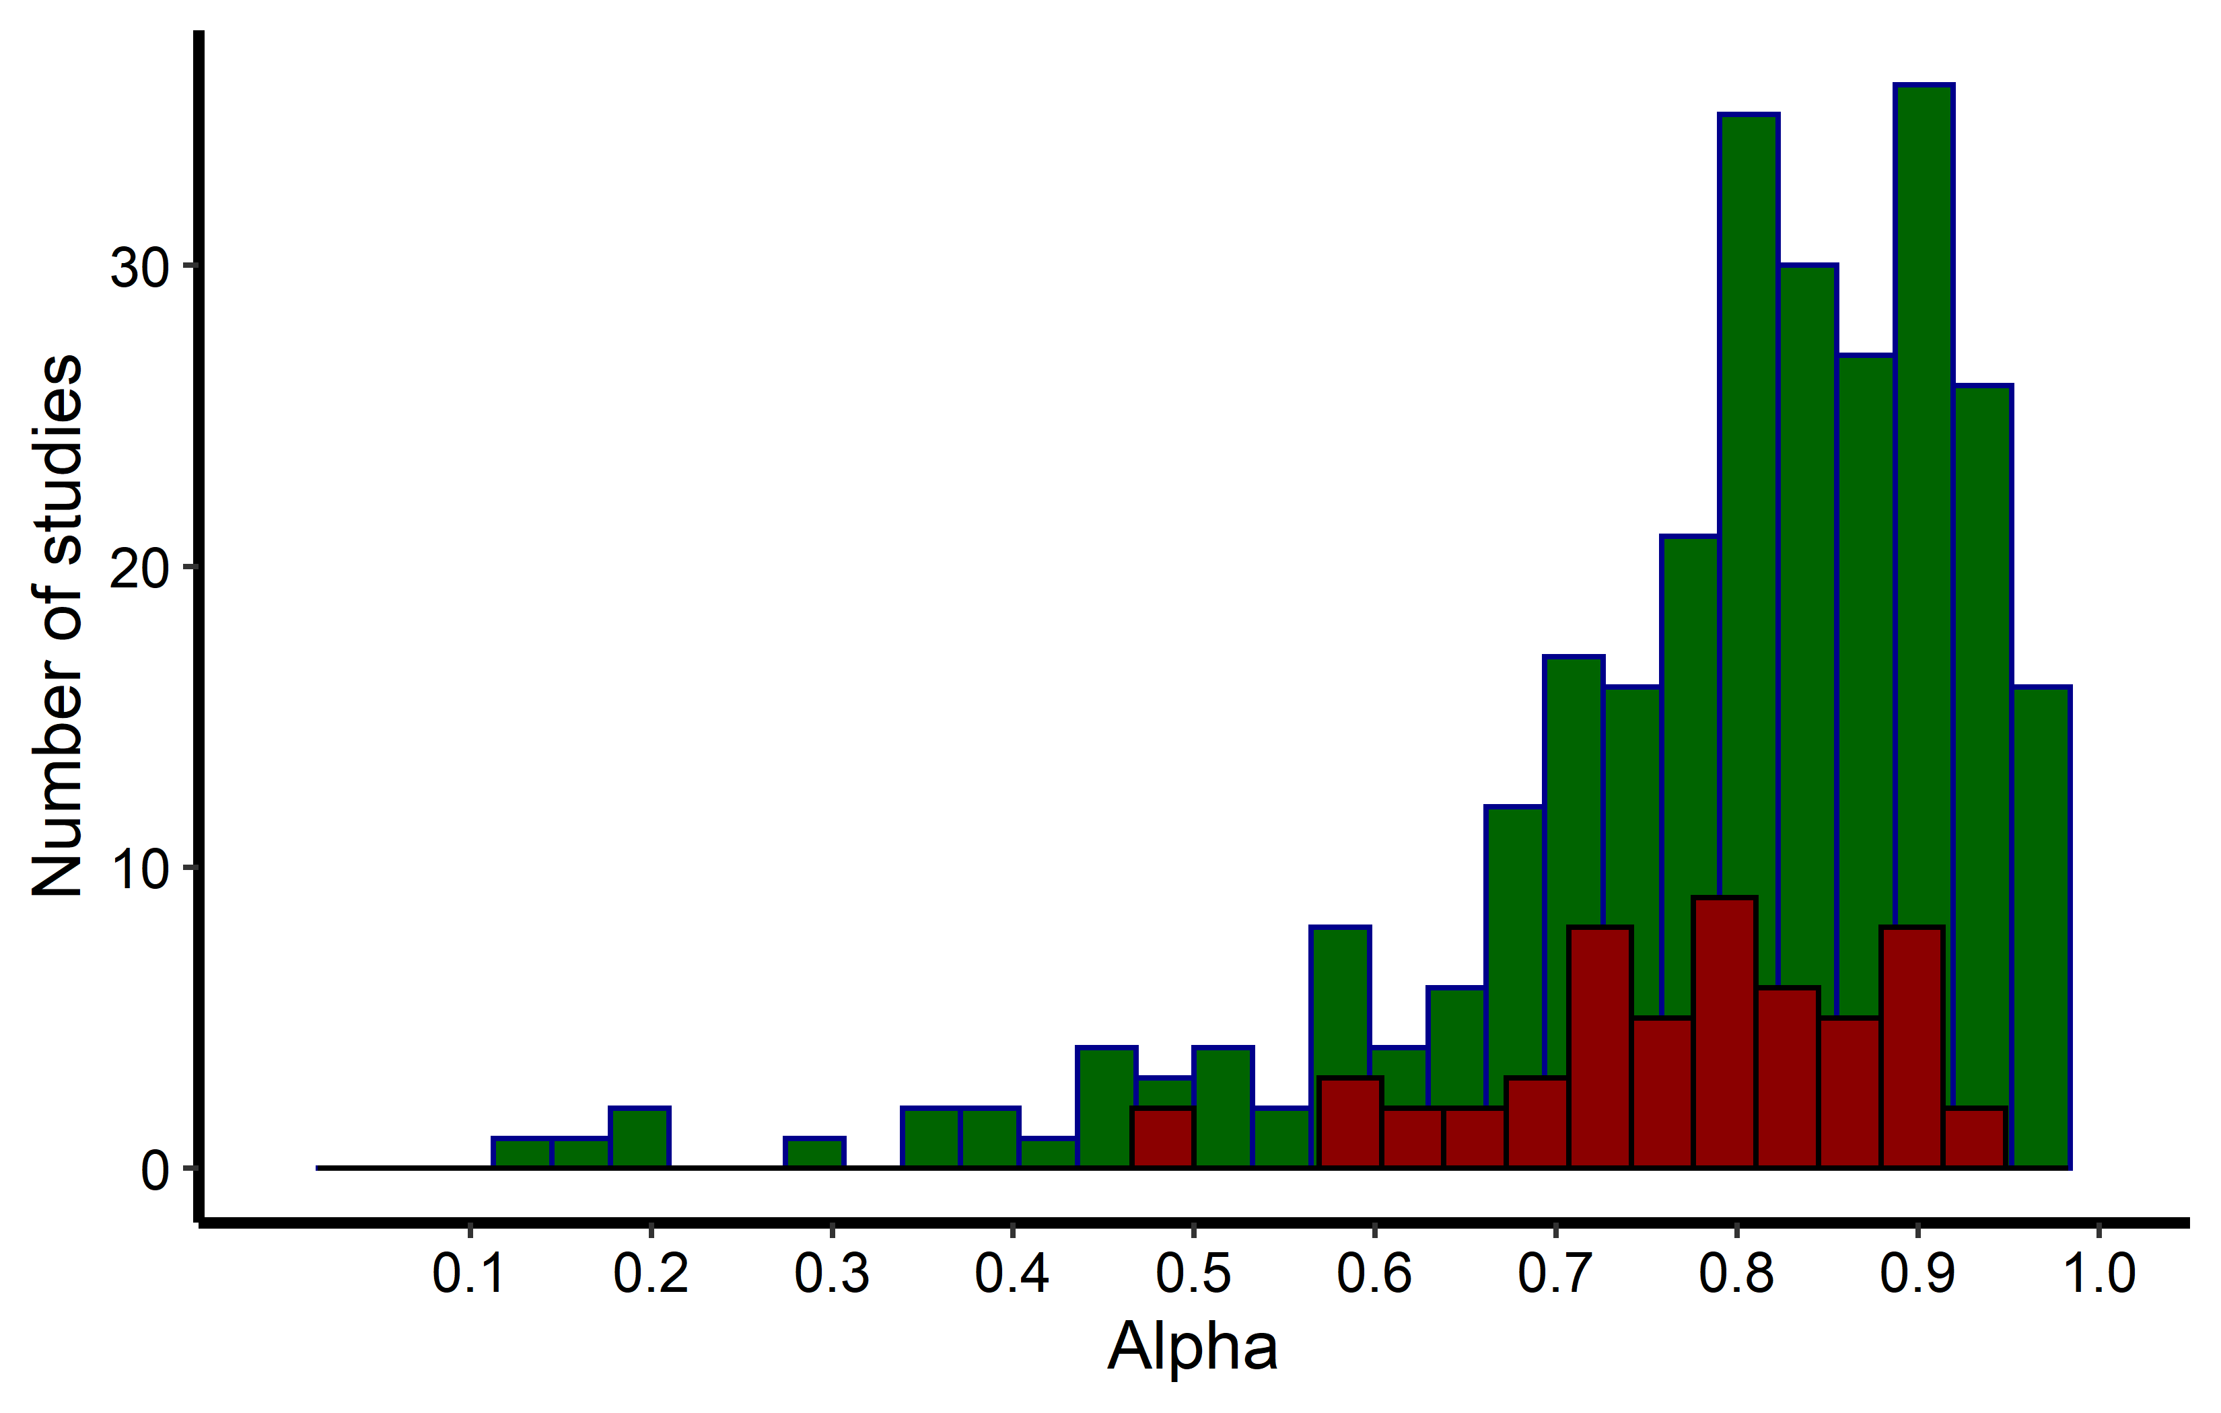
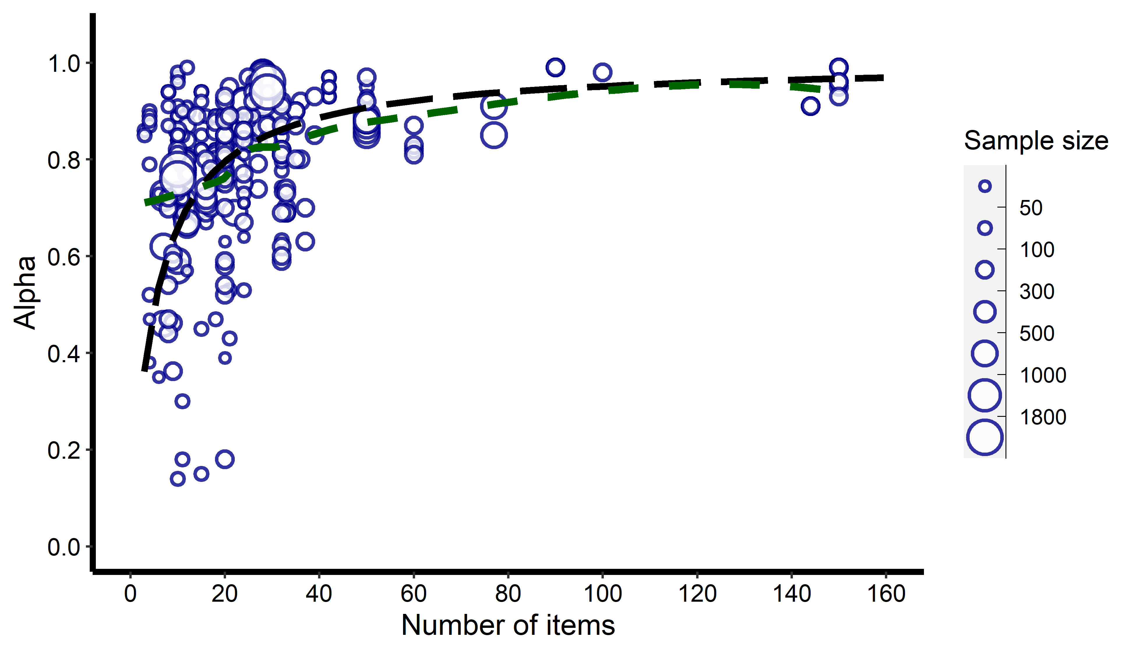
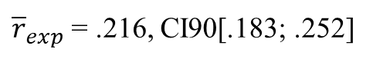
α = .847, CI90 [.817; .871]
PI90[.350; .964]
Alpha/Omega muss höher als .60/.70/.80 sein?
Taber, 2018
${\overline{r}}_{exp}$ = .216, CI90[.183; .252]
Inhaltswissen ist ein mehrdimensionales, heterogenes Konstrukt (Linn, 2002; Taber, 2018)
N = 285 Cronbach's Alphas aus J = 55 Stichproben
Edelsbrunner, P. A., Simonsmeier, B. A., & Schneider, M. (2025). The Cronbach’s Alpha of Domain-Specific Knowledge Tests Before and After Learning: A Meta-Analysis of Published Studies. Educational Psychology Review, 37(1), 1-43.
17

Slide 18
Implikationen
Bias:
In Konstruktion & Veröffentlichung?
Alpha darf hoch oder niedrig sein (PI)
Genauere (formale) Theorien benötigt
Psychometrie zur Itemvalidierung und Vorhersage von Alphas
Hohes meta-analytisches Alpha
α = .847, CI90 [.817; .871]
PI90[.350; .964]
Breites Vorhersageintervall
Moderate implizierte Itemkorrelation
${\overline{r}}_{exp}$ = .216, CI90[.183; .252]
Zu viele kurze Tests mit hohen Alphas
Moderatoren
-
+
Höheres Alter
Nach Interventionen
Längsschnitt-Entwicklung
Mathematik
Offene Antworten
Naturwissenschaften
Sozialwissenschaften
18
Notes:
Verknüpfung:
Inhaltliche Abhängigkeit.
Eigenständiges Wissenselement über Zusammenhang zwischen Elementen.

Slide 19
Latente Konstrukte
Fak-tor
α = .847, CI90 [.817; .871]
PI90[.350; .964]
${\overline{r}}_{exp}$ = .216, CI90[.183; .252]
Element 1
Element 2
Element 3
Element 4
Inhaltswissen
Verknüpfung 3
Element 4
Element 2
Verknüpfung 1
Verknüpfung 2
Element 1
Element 3
19
Notes:
Verknüpfung:
Inhaltliche Abhängigkeit.
Eigenständiges Wissenselement über Zusammenhang zwischen Elementen.

Slide 20
Der Abruf konzeptuellen Inhaltswissens läuft weitestgehend frei von kognitiven Fähigkeiten ab
Aktivierung von Inhibition/System 2 nicht zielführend
Unterstützung des Aufbaus elaborierter relationaler Wissensstrukturen
Der Abruf konzeptuellen Inhaltswissens läuft sehr themenspezifisch ab
Entscheidende Rolle von Domänenexpertise
Wissenselemente können sehr heterogen oder homogen sein
Veränderung durch Lernen und Entwicklung
Wissenserhebung benötigt Modellfrei entwickelte Erhebungsinstrumente
Sicherstellung von Validität und Reliabilität
Verknüpfung 3
Element 4
Element 4
Element 2
Verknüpfung 1
Verknüpfung 2
Verknüpfung 1
Element 1
Element 1
Element 3
Element 3
20
Notes:
Über Inhaltswissen wird viel geforscht und geredet.
Man beschreibt es kognitive Repräsentation über die Inhalte eines Bereiches, alles andere ist variabel.
Mal ist es Faktenwissen, Konzeptwissen, deklaratives Wissen, prozedurales Wissen, metakognitives Wissen, Strategiewissen, meta-Strategiewissen, implizit, explizit, sensomotorisch und so weiter.
Ausubel hat berühmt das Vorwissen als den wichtigsten Einflussfaktor beim Lernen beschrieben.
Seine Struktur kann sehr homogen sein, oder sehr heterogen, die Elemente verknüpft, alleinstehend, meist ist es komplex.
Zur Messung von Inhaltswissen benötigen wir valide und reliable Messinstrumente.
All diese Aussagen wurden mittlerweile widerlegt oder müssen anhand aktueller Arbeiten neu beurteilt werden.
Aussage 1:
Wissen lässt sich einteilen in Kategorien wie deklaratives vs. prozedurales Wissen:
Dazu muss ich nichts mehr sagen denn spätestens seit der Forschung von Michael Schneider wissen wir, dass selbst im berüchtigt systematischen Bereich der Mathematik diese Wissensarten nicht abgrenzbar sind. Dies mag daran liegen, dass sie sich in ihrer Entwicklung gegenseitig beeinflussen, oder ihre kognitiven Repräsentationen nicht trennbar sind; auf jeden Fall sind die Übergänge fliessend, dennoch finden die meisten von uns diese Einteilungen heuristisch nachwievor sinnvoll.
Aussage 2:
Vorwissen ist der wichtigste Einflussfaktor für das Lernen:
Aussage 3:
Zur Messung von Inhaltswissen benötigen wir valide und reliable Messinstrumente.

Slide 21

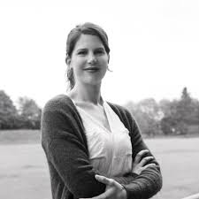




Stefan Wehrli + Team
Patricia Wäger, Lea Weber, Manuel Widmer
ETH Zürich
Decision Science Lab
Bianca Simonsmeier
Universität Trier
Meta-Analyse Vorwissen und Lernen
Michael Schneider
Universität Trier
Meta-Analyse Vorwissen und Lernen
Gidon Frischkorn
Universität Zürich
Inhibition & Arbeitsgedächtnis
Henrik Singmann
University College London
Bayes. Diffusionsmodell
Denis Dumas
University of Georgia
Relationales Schlussfolgern
Notes:
Über Inhaltswissen wird viel geforscht und geredet.
Man beschreibt es kognitive Repräsentation über die Inhalte eines Bereiches, alles andere ist variabel.
Mal ist es Faktenwissen, Konzeptwissen, deklaratives Wissen, prozedurales Wissen, metakognitives Wissen, Strategiewissen, meta-Strategiewissen, implizit, explizit, sensomotorisch und so weiter.
Ausubel hat berühmt das Vorwissen als den wichtigsten Einflussfaktor beim Lernen beschrieben.
Seine Struktur kann sehr homogen sein, oder sehr heterogen, die Elemente verknüpft, alleinstehend, meist ist es komplex.
Zur Messung von Inhaltswissen benötigen wir valide und reliable Messinstrumente.
All diese Aussagen wurden mittlerweile widerlegt oder müssen anhand aktueller Arbeiten neu beurteilt werden.
Aussage 1:
Wissen lässt sich einteilen in Kategorien wie deklaratives vs. prozedurales Wissen:
Dazu muss ich nichts mehr sagen denn spätestens seit der Forschung von Michael Schneider wissen wir, dass selbst im berüchtigt systematischen Bereich der Mathematik diese Wissensarten nicht abgrenzbar sind. Dies mag daran liegen, dass sie sich in ihrer Entwicklung gegenseitig beeinflussen, oder ihre kognitiven Repräsentationen nicht trennbar sind; auf jeden Fall sind die Übergänge fliessend, dennoch finden die meisten von uns diese Einteilungen heuristisch nachwievor sinnvoll.
Aussage 2:
Vorwissen ist der wichtigste Einflussfaktor für das Lernen:
Aussage 3:
Zur Messung von Inhaltswissen benötigen wir valide und reliable Messinstrumente.

Slide 22
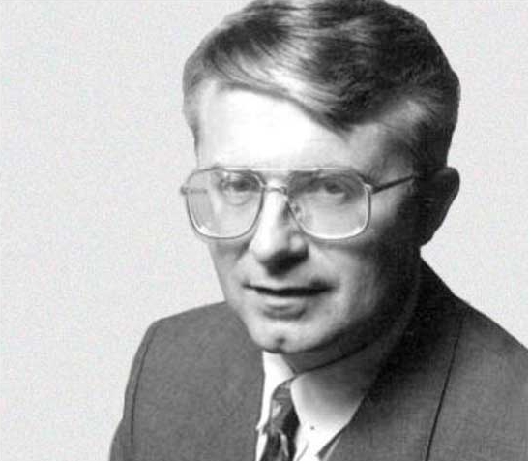
The most important single factor influencing learning is what the learner already knows.
David Ausubel (1968)
Notes:
Don’t put statistics in the end
Don’t trust a single statistician
Don’t rely on p-values
Statistics matters after data collection -> From the beginning of study planning
Median split
Confirmatory vs. exploratory analyses
https://www.autodeskresearch.com/publications/samestats

Slide 23
1
1
1
1
Picture-word incongruency effect: Trait
Picture-word state T1
Picture-word state T2
Picture-word state T3
Picture-word state T4
Lernende benötigen Inhibition, um beim Lernen ihr intuitives Wissen unter Kontrolle zu haben.
Within-Person
Relationen
r_{w}
r_{w}
r_{w}
Between-Person
Relation
r_{b}
r_{w}
Statement-verification task: Trait
Statement-verification task T1
Statement-verification task T2
Statement-verification task T3
Statement-verification task T4
Lernende benötigen kognitive Fähigkeiten, um gefestigtes konzeptuelles Inhaltswissen aufzubauen.
1
1
1
1
Stricker et al., 2021
Notes:
intuitive and scientific concepts continue to co-exist.
Andrew showed that with the following experiment:
Nächste Folie:
Design hier noch rechts zeigen. Nächste Folie dann:
Ergebnisse und Interpretation. Resultierende Umdeutung des zweiten Punktes.

Slide 24
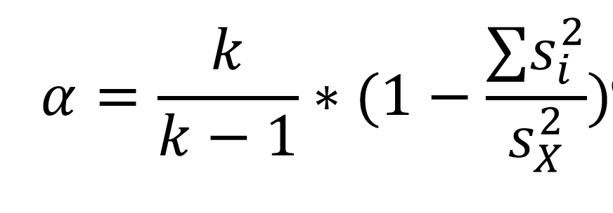
α = .847, CI90 [.817; .871]
PI90[.350; .964]
${\overline{r}}_{exp}$ = .216, CI90[.183; .252]
Testlänge (Anzahl Items)
Stärke der Item-Kovarianzen
Interne Konsistenz
Taber (2018)
Stadler et al..(2021)
Inhaltswissen ist ein mehrdimensionales, heterogenes Konstrukt (Linn, 2002)
Niedrige Alphas sind ok und können gut sein
Retest-Reliabilität passender

Slide 25
Notes:
Don’t put statistics in the end
Don’t trust a single statistician
Don’t rely on p-values
Statistics matters after data collection -> From the beginning of study planning
Median split
Confirmatory vs. exploratory analyses
https://www.autodeskresearch.com/publications/samestats

Slide 26
Wiener Diffusion Model
Non-decision time: Lesen und motorische Reaktion
Drift rate: Entscheidungsprozess - wohin und wie schnell?
Boundary separation: Individuelle Unterschiede in Sicherheit (speed-accuracy trade off)
Bias: Mittlere Tendenz eher zu richtig oder falsch Antwort
Shtulman-Task
Bayesianische Multilevel-Implementierung mittels brms in R
Vandekerckhove et al., 2011
Notes:
intuitive and scientific concepts continue to co-exist.
Andrew showed that with the following experiment:

Slide 27
Nope.
Well… it depends.
The most important single factor influencing learning is what the learner already knows.
Vorwissen ist der wichtigste Einflussfaktor
für das Lernen
Pretest
Change
0
Bianca Simonsmeier (2021)
David Ausubel (1968)
Notes:
Aussage 2:
Vorwissen ist der wichtigste Einflussfaktor für das Lernen:
Aussage 3:
Zur Messung von Inhaltswissen benötigen wir valide und reliable Messinstrumente.

Slide 28
Der Mond dreht sich um die Erde
Kind: RICHTIG Erwachsener: RICHTIG
Ein Mantel produziert Wärme
Kongruente Aussage (FF / RR)
Kind: RICHTIG Erwachsener: FALSCH
Inkongruente Aussage (RF / FR)
Evidenz dazu:
Falsche Masse, fehlleitende Analysen, inkomplettes Paradigma (Babai et al., 2014; Ronfard et al. 2021; Stricker et al., 2021; Vosniadou et al., 2018)
Mehr Fehler
Längere Reaktionszeiten
Zentrale Annahme:
Intuitives Vorwissen muss inhibiert werden.
Shtulman & Valcarcel, 2012
Notes:
intuitive and scientific concepts continue to co-exist.
Andrew showed that with the following experiment:

Slide 29
Lösung:
Unterschiedliche Masse
Picture-Word, Anti-Sakkade, Flanker, Binding, relationales Schlussfolgern
State-Trait Design (Messwiederholung)
Modellkorrigierte Differenzparameter
Integrierte Analyse via hierarchischer Diffusionsmodellierung
Probleme:
- “Inhibition” ist ein breites, heterogenes Konstrukt unkorrelierter Operationalisierungen
Korrelation ist nicht Kausalität
Differenzscores sind extrem unreliabel, besonders bei Reaktionszeiten
Phänomen sollte sich auf RTs und Antworten auswirken
Übliches Design:
- “Inhibitionsmass” (z.B. Stroop)
Korrelation zwischen Differenzscores (Inhibitionsmass & Shtulman-Paradigma) auf Reaktionszeiten oder Antworten
1
1
1
1
Picture-word incongruency effect: Trait
Picture-word state T1
Picture-word state T2
Picture-word state T3
Picture-word state T4
Within-Person
Relationen
r_{w}
r_{w}
r_{w}
Between-Person
Relation
r_{b}
r_{w}
Statement-verification task: Trait
Statement-verification task T1
Statement-verification task T2
Statement-verification task T3
Statement-verification task T4
1
1
1
1
Notes:
intuitive and scientific concepts continue to co-exist.
Andrew showed that with the following experiment:
Nächste Folie:
Design hier noch rechts zeigen. Nächste Folie dann:
Ergebnisse und Interpretation. Resultierende Umdeutung des zweiten Punktes.

Slide 30
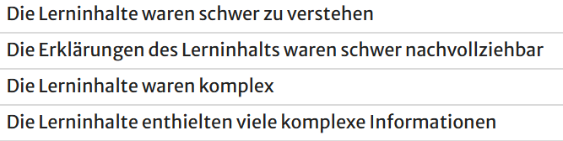
Intrinsic cognitive load (Krieglstein et al., 2022)
1 – trifft gar nicht zu
9 – trifft vollständig zu
Notes:
Don’t put statistics in the end
Don’t trust a single statistician
Don’t rely on p-values
Statistics matters after data collection -> From the beginning of study planning
Median split
Confirmatory vs. exploratory analyses
https://www.autodeskresearch.com/publications/samestats

Slide 31
Option 1:
Option 2:
Summenscore/
Mittelwert
Faktoren-analyse
Intervention/Prä-Post Veränderung
Item 1
Item 2
Item 3
Item 4
Ermittlung der Anzahl benötigter Quellen gemeinsamer Varianz (Faktoren),
um Interkorrelationen zwischen Items zu erklären/modellieren
Notes:
Don’t put statistics in the end
Don’t trust a single statistician
Don’t rely on p-values
Statistics matters after data collection -> From the beginning of study planning
Median split
Confirmatory vs. exploratory analyses
https://www.autodeskresearch.com/publications/samestats

Slide 32
Aussage 3:
Zur Erhebung von Inhaltswissen benötigen wir valide und reliable Messinstrumente
Notes:
Über Inhaltswissen wird viel geforscht und geredet.
Man beschreibt es kognitive Repräsentation über die Inhalte eines Bereiches, alles andere ist variabel.
Mal ist es Faktenwissen, Konzeptwissen, deklaratives Wissen, prozedurales Wissen, metakognitives Wissen, Strategiewissen, meta-Strategiewissen, implizit, explizit, sensomotorisch und so weiter.
Ausubel hat berühmt das Vorwissen als den wichtigsten Einflussfaktor beim Lernen beschrieben.
Seine Struktur kann sehr homogen sein, oder sehr heterogen, die Elemente verknüpft, alleinstehend, meist ist es komplex.
Zur Messung von Inhaltswissen benötigen wir valide und reliable Messinstrumente.
All diese Aussagen wurden mittlerweile widerlegt oder müssen anhand aktueller Arbeiten neu beurteilt werden.
Aussage 1:
Wissen lässt sich einteilen in Kategorien wie deklaratives vs. prozedurales Wissen:
Dazu muss ich nichts mehr sagen denn spätestens seit der Forschung von Michael Schneider wissen wir, dass selbst im berüchtigt systematischen Bereich der Mathematik diese Wissensarten nicht abgrenzbar sind. Dies mag daran liegen, dass sie sich in ihrer Entwicklung gegenseitig beeinflussen, oder ihre kognitiven Repräsentationen nicht trennbar sind; auf jeden Fall sind die Übergänge fliessend, dennoch finden die meisten von uns diese Einteilungen heuristisch nachwievor sinnvoll.
Aussage 2:
Vorwissen ist der wichtigste Einflussfaktor für das Lernen:
Aussage 3:
Zur Messung von Inhaltswissen benötigen wir valide und reliable Messinstrumente.

Slide 33
Option 1:
Option 2:
Summenscore/
Mittelwert
Faktoren-analyse
λ₁
λ₂
λ₃
λ₄
Intervention/Prä-Post Veränderung
Item 1
Item 2
Item 3
Item 4
Ermittlung der Anzahl benötigter Quellen gemeinsamer Varianz (Faktoren),
um Interkorrelationen zwischen Items zu erklären/modellieren
Schätzung der Stärke, mit welcher die gemeinsame Varianz
In jedes Item eingeht (Faktorladung λ₁-λ₄)
Notes:
Don’t put statistics in the end
Don’t trust a single statistician
Don’t rely on p-values
Statistics matters after data collection -> From the beginning of study planning
Median split
Confirmatory vs. exploratory analyses
https://www.autodeskresearch.com/publications/samestats

Slide 34
Option 1:
Option 2:
Summenscore/
Mittelwert
Faktoren-analyse
λ₁
Intervention/Prä-Post Veränderung
Item 1
Item 2
Item 3
Item 4
Items, die mit den anderen Items hohe Interkorrelationen aufweisen,
Erhalten hohe Faktorladungen (starke Indikatoren des g. Konstruktes)
Schätzung der Stärke, mit welcher die gemeinsame Varianz
In jedes Item eingeht (Faktorladung λ₁-λ₄)
Notes:
Don’t put statistics in the end
Don’t trust a single statistician
Don’t rely on p-values
Statistics matters after data collection -> From the beginning of study planning
Median split
Confirmatory vs. exploratory analyses
https://www.autodeskresearch.com/publications/samestats

Slide 35
Option 1:
Option 2:
Summenscore/
Mittelwert
Faktoren-analyse
λ₁
λ₂
λ₃
λ₄
Intervention/Prä-Post Veränderung
Item 1
Item 2
Item 3
Item 4
Als Messmodell:
Untersuchen, ob die theoretisch erwartete Faktorenstruktur (Anzahl & Ladungen) vorliegt
Als Skalierungsmodell:
Aus dem Messmodell werden geschätzte Messwerte gebildet
Notes:
Don’t put statistics in the end
Don’t trust a single statistician
Don’t rely on p-values
Statistics matters after data collection -> From the beginning of study planning
Median split
Confirmatory vs. exploratory analyses
https://www.autodeskresearch.com/publications/samestats

Slide 36
Option 1:
Option 2:
Summenscore/
Mittelwert
Faktor-score
λ₁
λ₂
λ₃
λ₄
Intervention/Prä-Post Veränderung
Item 1
Item 2
Item 3
Item 4
Faktorscore:
Nach Faktorladung gewichteter
Wert aus allen Items
Notes:
Don’t put statistics in the end
Don’t trust a single statistician
Don’t rely on p-values
Statistics matters after data collection -> From the beginning of study planning
Median split
Confirmatory vs. exploratory analyses
https://www.autodeskresearch.com/publications/samestats

Slide 37
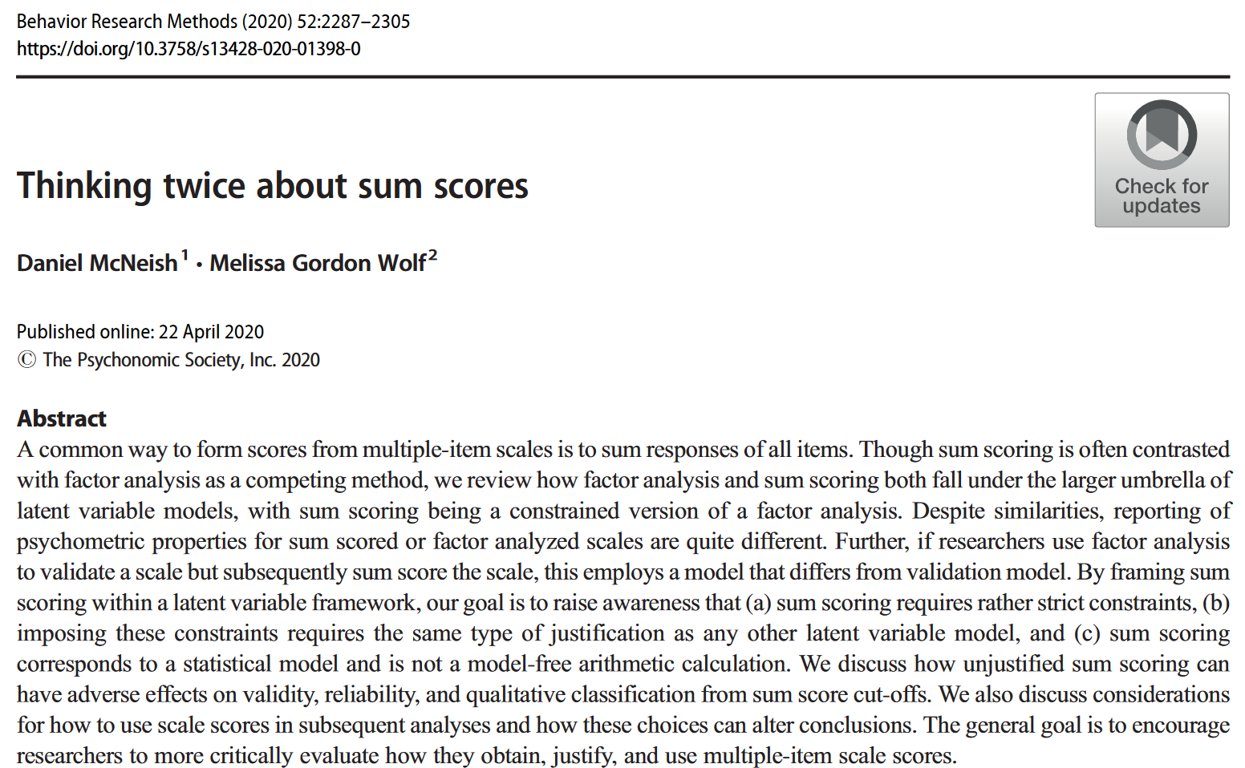
Option 1:
Option 2:
Summenscore/
Mittelwert
Faktor-score
λ₁
λ₂
λ₃
λ₄
Item 1
Item 2
Item 3
Item 4
Kritik des Sum + Alpha
(+ Faktorenanalyse) - Ansatzes
Faktorscore:
Nach Faktorladung gewichteter
Wert aus allen Items
Notes:
Don’t put statistics in the end
Don’t trust a single statistician
Don’t rely on p-values
Statistics matters after data collection -> From the beginning of study planning
Median split
Confirmatory vs. exploratory analyses
https://www.autodeskresearch.com/publications/samestats

Slide 38
Option 1:
Option 2:
Summenscore/
Mittelwert
Faktor-score
λ₁
λ₂
λ₃
λ₄
Item 1
Item 2
Item 3
Item 4
The sum score is a constrained version of factor analysis
(McNeish & Wolf, 2020)
Faktorscore:
Nach Faktorladung gewichteter
Wert aus allen Items
Notes:
Don’t put statistics in the end
Don’t trust a single statistician
Don’t rely on p-values
Statistics matters after data collection -> From the beginning of study planning
Median split
Confirmatory vs. exploratory analyses
https://www.autodeskresearch.com/publications/samestats

Slide 39
Option 1 =
Option 2:
Summenscore/
Mittelwert
Faktor-score
λ₁
λ₂
λ₃
λ₄
λ₁
λ₁
λ₁
λ₁
Item 1
Item 2
Item 3
Item 4
Item 1
Item 2
Item 3
Item 4
The sum score is a constrained version of factor analysis
(McNeish & Wolf, 2020)
Faktorscore:
Nach Faktorladung gewichteter
Wert aus allen Items
Alle Items werden gleich gewichtet
Entspricht implizit der Annahme gleicher (std.) Faktorladungen
Notes:
Don’t put statistics in the end
Don’t trust a single statistician
Don’t rely on p-values
Statistics matters after data collection -> From the beginning of study planning
Median split
Confirmatory vs. exploratory analyses
https://www.autodeskresearch.com/publications/samestats

Slide 40
Option 1
Summenscore/
Mittelwert
Summe = 1*Item 1 + 1*Item 2 + 1*Item 3 + 1*Item 4
Mittelwert = (1*Item 1 + 1*Item 2 + 1*Item 3 + 1*Item 4)
/ Anzahl Items
λ₁
λ₁
λ₁
λ₁
0. Summenscore entspricht der Annahme gleicher Faktorladungen
1. Diese Annahme ist überprüfbar mittels Faktorenanalyse
2. Empirisch hält die Annahme (fast) nie
3. Schlussfolgerung:
Anstatt Summenscores/Mittelwerten sollten
Faktorscores oder SEM verwendet werden
Item 1
Item 2
Item 3
Item 4
The sum score is a constrained version of factor analysis
(McNeish & Wolf, 2020)
(IRT/Personenschätzer)
Alle Items werden gleich gewichtet
Entspricht implizit der Annahme gleicher (std.) Faktorladungen
Notes:
Don’t put statistics in the end
Don’t trust a single statistician
Don’t rely on p-values
Statistics matters after data collection -> From the beginning of study planning
Median split
Confirmatory vs. exploratory analyses
https://www.autodeskresearch.com/publications/samestats

Slide 41

Sollten wir anstatt Summenscores/Mittelwerte lieber generell Faktorscores/Struckturgleichungsmodellierung/Item Response Theorie-Schätzer verwenden?
Was denkt ihr?
0. Summenscore entspricht der Annahme gleicher Faktorladungen
1. Diese Annahme ist überprüfbar mittels Faktorenanalyse
2. Empirisch hält die Annahme (fast) nie
3. Schlussfolgerung:
Anstatt Summenscores/Mittelwerten sollten
Faktorscores oder SEM verwendet werden
bit.ly/Faktorscores
Notes:
My further points:
Summenscores können auch aus anderen, sehr plausiblen Modellen generiert werden/sein.
Aus Sicht der Messtheorie machen variierened Faktorladungen keinen Sinn.
Summenscores und Faktorscores korrelieren häufig sehr hoch miteinander.
Deshalb meine Empfehlung:
Faktorscores nur, wenn ihr sicher seid, dass eure Items austauschbar sind (bzw. der Itemkontext konstruktirrelevant ist), ihr kauft, dass Ladungen variieren sollen und auch denkt, es ist ok, wenn nicht alles gleich stark in eurer Konstrukt eingeht.

Slide 42
Das sag ich
Bullshit!
0. Summenscore entspricht der Annahme gleicher Faktorladungen
1. Diese Annahme ist überprüfbar mittels Faktorenanalyse
2. Empirisch hält die Annahme (fast) nie
3. Schlussfolgerung:
Anstatt Summenscores/Mittelwerten sollten
Faktorscores oder SEM verwendet werden
Klaro!
because
Yes!
Bullshit!
Notes:
Don’t put statistics in the end
Don’t trust a single statistician
Don’t rely on p-values
Statistics matters after data collection -> From the beginning of study planning
Median split
Confirmatory vs. exploratory analyses
https://www.autodeskresearch.com/publications/samestats

Slide 43
Das sag ich
0. Summenscore entspricht der Annahme eines latenten Faktormodells mit gleichen Faktorladungen
Faktor-score
λ₁
λ₁
λ₁
λ₁
Item 1
Item 2
Item 3
Item 4
Feh-ler
Feh-ler
Feh-ler
Feh-ler
Notes:
Das Konstrukt entsteht aus UND erklärt die Interkorrelationen.
Nicht-korrelierte Varianz ist Konstruktirrelevant.
Die Items sind austauschbar, weil in jeder Korrelation dieselbe Korrelationsquelle drinsteckt. Bei homogenen Faktorladungen immer in demselben Ausmass.

Slide 44
Das sag ich
0. Summenscore entspricht der Annahme eines latenten Faktormodells mit gleichen Faktorladungen
Faktor-score
β
β
β
β
Item 1
Item 2
Item 3
Item 4
Notes:
Das Konstrukt entsteht aus UND erklärt die Interkorrelationen.
Nicht-korrelierte Varianz ist Konstruktirrelevant.
Die Items sind austauschbar, weil in jeder Korrelation dieselbe Korrelationsquelle drinsteckt. Bei homogenen Faktorladungen immer in demselben Ausmass.

Slide 45
-
Extravertiert
Introvertiert
+
Das ist ein Faktor!
in anderen Worten, eine kontinuierliche latente Variable!
5
4
3
2
1
5
4
3
2
1
5
4
3
2
1
5
4
3
2
1
Ich bin gern im Zentrum der Aufmerk-
samkeit
Ich bin gerne unter Leuten
Ich mag Parties
Ich lerne gerne viele neue Leute kennen
Höhere Extraversion: Erwartete Mittelwerte in Richtung zustimmender Antworten erhöhren sich linear (& proportional zu Faktorladung)

Slide 46
Latentes Profil 1
Latentes Profil 2
Latentes Profil 3
Nun sind dies Profile!
In anderen Worten, eine kategoriale latente Variable!
5
4
3
2
1
5
4
3
2
1
5
4
3
2
1
5
4
3
2
1
Ich bin gern im Zentrum der Aufmerk-
samkeit
Ich bin gerne unter Leuten
Ich mag Parties
Ich lerne gerne viele neue Leute kennen
Unterschiedliche Profile von Extraversion: Erwartete Mittelwerte in Richtung zustimmender Antworten unterscheiden sich zwischen Profilen

Slide 47
Das sag ich
0. Summenscore entspricht der Annahme eines latenten Faktormodells mit gleichen Faktorladungen
r
r
r
r
Item 1
Item 2
Item 3
Item 4
Ich bin gern im Zentrum der Aufmerk-
samkeit
Ich bin gerne unter Leuten
Ich mag Parties
Ich lerne gerne viele neue Leute kennen
Notes:
Das Konstrukt entsteht aus UND erklärt die Interkorrelationen.
Nicht-korrelierte Varianz ist Konstruktirrelevant.
Die Items sind austauschbar, weil in jeder Korrelation dieselbe Korrelationsquelle drinsteckt. Bei homogenen Faktorladungen immer in demselben Ausmass.

Slide 48
Das sag ich
0. Summenscore entspricht der Annahme eines latenten Faktormodells mit gleichen Faktorladungen
Faktor-score
λ₁
λ₁
λ₁
λ₁
Item 1
Item 2
Item 3
Item 4
Feh-ler
Feh-ler
Feh-ler
Feh-ler
Notes:
Das Konstrukt entsteht aus UND erklärt die Interkorrelationen.
Nicht-korrelierte Varianz ist Konstruktirrelevant.
Die Items sind austauschbar, weil in jeder Korrelation dieselbe Korrelationsquelle drinsteckt. Bei homogenen Faktorladungen immer in demselben Ausmass.

Slide 49
Das sag ich
0. Summenscore entspricht der Annahme eines latenten Faktormodells mit gleichen Faktorladungen
Faktor-score
λ₁
λ₁
λ₁
λ₁
Item 1
Item 2
Item 3
Item 4
Kontext/Inhalte:
Austauschbar und konstruktirrelevant?
Feh-ler
Feh-ler
Feh-ler
Feh-ler
Notes:
Das Konstrukt entsteht aus UND erklärt die Interkorrelationen.
Nicht-korrelierte Varianz ist Konstruktirrelevant.
Die Items sind austauschbar, weil in jeder Korrelation dieselbe Korrelationsquelle drinsteckt. Bei homogenen Faktorladungen immer in demselben Ausmass.

Slide 50


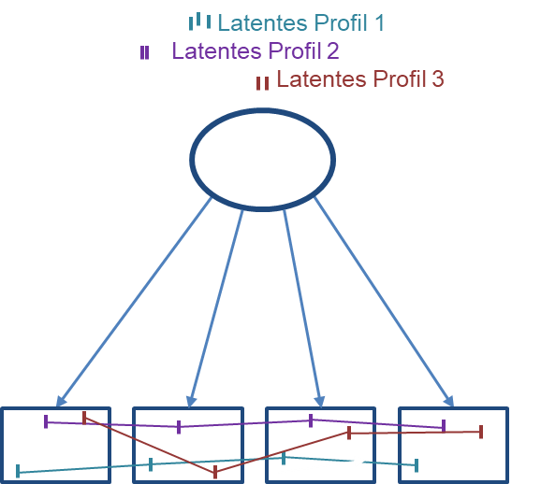

Das sag ich
0. Summenscore entspricht der Annahme eines latenten Faktormodells mit gleichen Faktorladungen
0. Es gibt unterschiedliche Meta-Theorien. Man sollte immer diejenige wählen, die aus theoretischer Sicht (Austauschbarkeit, latente Eigenschaft vs. direkte Dynamiken) am besten die Eigenschaften des modellierten Konstruktes beschreibt.
und die Empirie?
Notes:
Das Konstrukt entsteht aus UND erklärt die Interkorrelationen.
Nicht-korrelierte Varianz ist Konstruktirrelevant.
Die Items sind austauschbar, weil in jeder Korrelation dieselbe Korrelationsquelle drinsteckt. Bei homogenen Faktorladungen immer in demselben Ausmass.

Slide 51
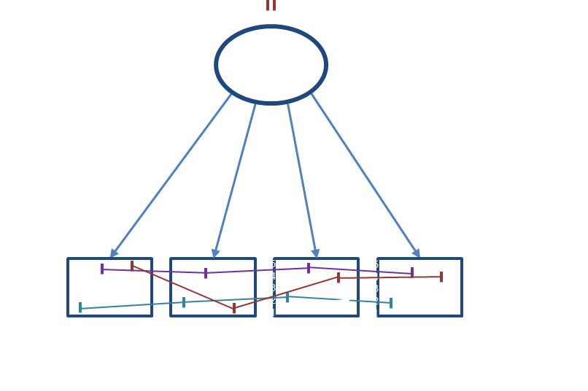
Das sag ich
0. Latentes Faktormodell mit homogenen Faktorladungen
Affirmation der Konsequenz
Umkehrfehler
?
Summenscore
Modelle implizieren dieselben Mittelwerte und Korrelationen
Empirisch kaum unterscheidbar
Notes:
Das Konstrukt entsteht aus UND erklärt die Interkorrelationen.
Nicht-korrelierte Varianz ist Konstruktirrelevant.
Die Items sind austauschbar, weil in jeder Korrelation dieselbe Korrelationsquelle drinsteckt. Bei homogenen Faktorladungen immer in demselben Ausmass.

Slide 52

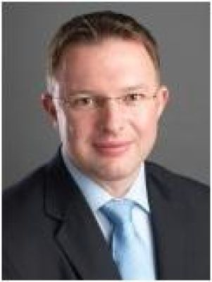
Bedeutet das im Umkehrschluss, dass ich immer, wenn ich einen Summenscore verwende, die Annahme mache, dass mein Test Rasch-homogen ist?
Wenn das Rasch Modell gilt, dann sind Summenscores suffiziente Statistiken
Äh… well…
Ja, das ist korrekt! :D
Faktorscores anstatt Summenscores zu verwenden entspricht nach naturwissenschaftlicher Messung der Einmodellierung von Messfehler
(Abweichung von Rasch Modell)
Notes:
Don’t put statistics in the end
Don’t trust a single statistician
Don’t rely on p-values
Statistics matters after data collection -> From the beginning of study planning
Median split
Confirmatory vs. exploratory analyses
https://www.autodeskresearch.com/publications/samestats

Slide 53
Das sag ich
0. Der Summenscore entspricht der Annahme des theoretisch plausiblen Modells
1. Dieses Modell kann man (deskriptiv) überprüfen, oder einfach (normativ) vorgeben
2. Empirisch hält die Annahme (fast) nie
3. Schlussfolgerung:
Scorebildung ist sinnvoll, wenn sie der Theorie oder dem Forschungsziel entspricht
Notes:
Als Instrument

Slide 54


Beispiel:
_{Inhaltswissen}
Hohe interne Konsistenz von Tests wird häufig gewünscht
z.B. Cronbach’s Alpha (oder Omega)
Taber 2018 (& Stadler et al., 2021)
Für Wissenstests inadäquat
Theoretische Annahme:
Heterogen und Mehrdimensional
Notes:
Als Instrument

Slide 55
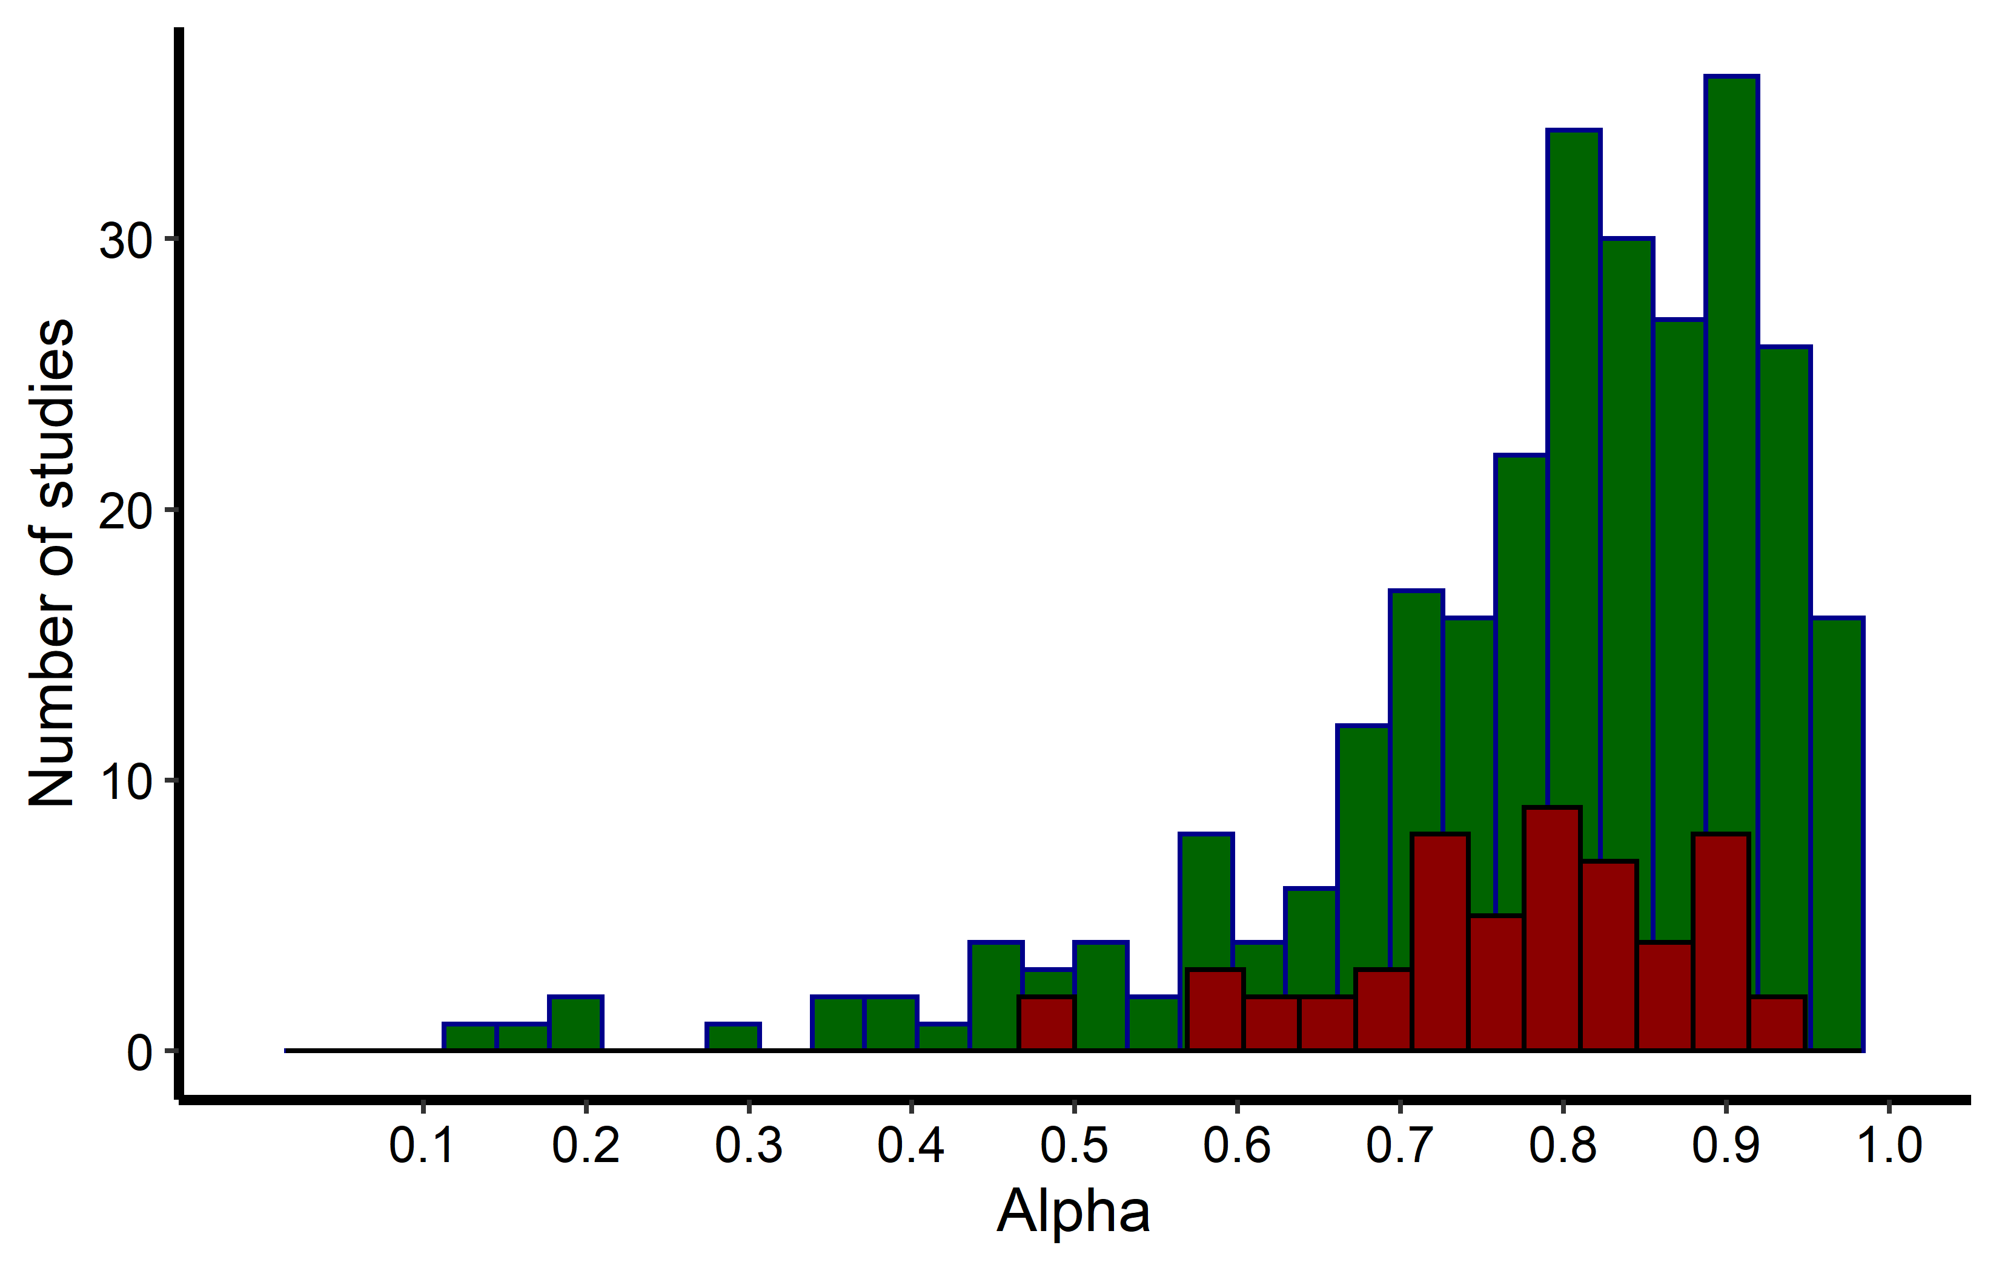
Beispiel:
_{Inhaltswissen}
Meta-Analyse:
Mittlere Interkorrelation Wissensitems
r = .22
Notes:
Als Instrument

Slide 56
 | CTT | Rasch | IRT | CFA | EFA | G-Theory | Netz- werk | Mokken | LCA/ LPA
Reliabilitätsschätzung | + | ~ | ~ | ~ | - | + | - | ~ | ~
Dimensionalitätsprüfung | - | ~ | ~ | + | + | - | ~ | + | ~
Globaler Fit | - | ~ | ~ | + | - | - | - | - | -
Item-/Personenfit |  | + | - | ~ |  | - | - |  | -
Bivariate Abhängigkeiten |  |  | ~ | ~ | ~ |  | +
Nicht-Linearitäten/Subgruppen |  |  |  |  |  |  |  | ~ | +
Annahmenverletzung |  |  |  |  |  |  |  | +
+ MDS,
Thurstonian Scaling,
Fechnerian Scaling,
Knowledge Space Theory,
Cognitive diagnosis modeling
Notes:
Don’t put statistics in the end
Don’t trust a single statistician
Don’t rely on p-values
Statistics matters after data collection -> From the beginning of study planning
Median split
Confirmatory vs. exploratory analyses
https://www.autodeskresearch.com/publications/samestats

Slide 57
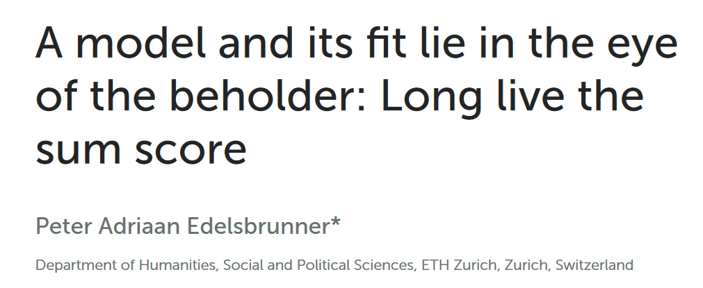
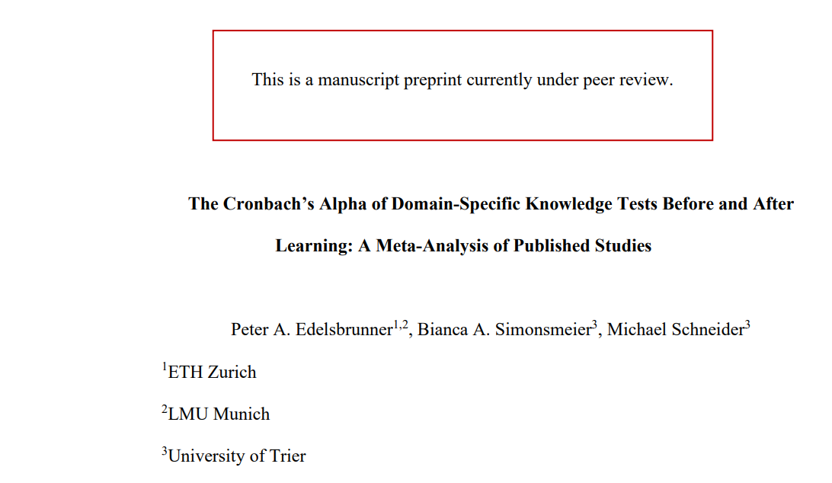

Danke
https://www.frontiersin.org/articles/10.3389/fpsyg.2022.986767/pdf
https://osf.io/m8d7t/download
Zieht euch diese Präse:
bit.ly/PeterE_presentations
Notes:
Don’t put statistics in the end
Don’t trust a single statistician
Don’t rely on p-values
Statistics matters after data collection -> From the beginning of study planning
Median split
Confirmatory vs. exploratory analyses
https://www.autodeskresearch.com/publications/samestats

Slide 58
2022
Notes:
Don’t put statistics in the end
Don’t trust a single statistician
Don’t rely on p-values
Statistics matters after data collection -> From the beginning of study planning
Median split
Confirmatory vs. exploratory analyses
https://www.autodeskresearch.com/publications/samestats

Slide 59
Option 1 =
Option 2:
Summenscore/
Mittelwert
Faktor-score
λ₁
λ₂
λ₃
λ₄
λ₁
λ₁
λ₁
λ₁
Item 1
Item 2
Item 3
Item 4
Item 1
Item 2
Item 3
Item 4
The sum score is a constrained version of factor analysis
(McNeish & Wolf, 2020)
Faktorscore:
Nach Faktorladung gewichteter
Wert aus allen Items
Alle Items werden gleich gewichtet
Entspricht implizit Faktorenanalyse mit gleichen Faktorladungen
Notes:
Don’t put statistics in the end
Don’t trust a single statistician
Don’t rely on p-values
Statistics matters after data collection -> From the beginning of study planning
Median split
Confirmatory vs. exploratory analyses
https://www.autodeskresearch.com/publications/samestats

Slide 60
Option 1 =
Option 2:
Summenscore/
Mittelwert
Faktor-score
λ₁
λ₂
λ₃
λ₄
λ₁
λ₁
λ₁
λ₁
Item 1
Item 2
Item 3
Item 4
Item 1
Item 2
Item 3
Item 4
The sum score is a constrained version of factor analysis
(McNeish & Wolf, 2020)
Faktorscore:
Nach Faktorladung gewichteter
Wert aus allen Items
Alle Items werden gleich gewichtet
Entspricht implizit der Annahme gleicher Faktorladungen
Notes:
Don’t put statistics in the end
Don’t trust a single statistician
Don’t rely on p-values
Statistics matters after data collection -> From the beginning of study planning
Median split
Confirmatory vs. exploratory analyses
https://www.autodeskresearch.com/publications/samestats

Slide 61
Option 1 =
Option 2:
Summenscore/
Mittelwert
Faktor-score
λ₁
λ₂
λ₃
λ₄
λ₁
λ₁
λ₁
λ₁
Item 1
Item 2
Item 3
Item 4
Item 1
Item 2
Item 3
Item 4
Alle Items werden gleich gewichtet
Entspricht implizit der Annahme gleicher Faktorladungen
Diese Annahme ist überprüfbar mittels Faktorenanalyse
Empirisch hält die Annahme nicht (fast nie)
Wir sollten daher immer Faktorscores verwenden und niemals Summenscores/Mittelwerte
Faktorscore:
Nach Faktorladung gewichteter
Wert aus allen Items
Notes:
Don’t put statistics in the end
Don’t trust a single statistician
Don’t rely on p-values
Statistics matters after data collection -> From the beginning of study planning
Median split
Confirmatory vs. exploratory analyses
https://www.autodeskresearch.com/publications/samestats

Slide 62
Das sag ich
Bullshit!
0. Summenscore entspricht der Annahme gleicher Faktorladungen
1. Diese Annahme ist überprüfbar mittels Faktorenanalyse
2. Empirisch hält die Annahme (fast) nie
3. Schlussfolgerung:
Anstatt Summenscores/Mittelwerten sollten
Faktorscores oder SEM verwendet werden
Klaro!
because
Yes!
Bullshit!
Notes:
Don’t put statistics in the end
Don’t trust a single statistician
Don’t rely on p-values
Statistics matters after data collection -> From the beginning of study planning
Median split
Confirmatory vs. exploratory analyses
https://www.autodeskresearch.com/publications/samestats

Slide 63
Das sagen die Kommentare
0. Summenscore entspricht der Annahme gleicher Faktorladungen
1. Diese Annahme ist überprüfbar mittels Faktorenanalyse
2. Empirisch hält die Annahme (fast) nie
3. Schlussfolgerung:
Anstatt Summenscores/Mittelwerten sollten
Faktorscores oder SEM verwendet werden
Notes:
Don’t put statistics in the end
Don’t trust a single statistician
Don’t rely on p-values
Statistics matters after data collection -> From the beginning of study planning
Median split
Confirmatory vs. exploratory analyses
https://www.autodeskresearch.com/publications/samestats

Slide 64
Rasch
Notes:
Don’t put statistics in the end
Don’t trust a single statistician
Don’t rely on p-values
Statistics matters after data collection -> From the beginning of study planning
Median split
Confirmatory vs. exploratory analyses
https://www.autodeskresearch.com/publications/samestats

Slide 65
Bedeutet das im Umkehrschluss, dass ich immer, wenn ich einen Summenscore verwende, die Annahme mache, dass mein Test Rasch-homogen ist?
well…
Ja, das ist korrekt!
Notes:
Don’t put statistics in the end
Don’t trust a single statistician
Don’t rely on p-values
Statistics matters after data collection -> From the beginning of study planning
Median split
Confirmatory vs. exploratory analyses
https://www.autodeskresearch.com/publications/samestats

